Slide 1


#KOLPINGWIRKT

Slide 2


Slide 3
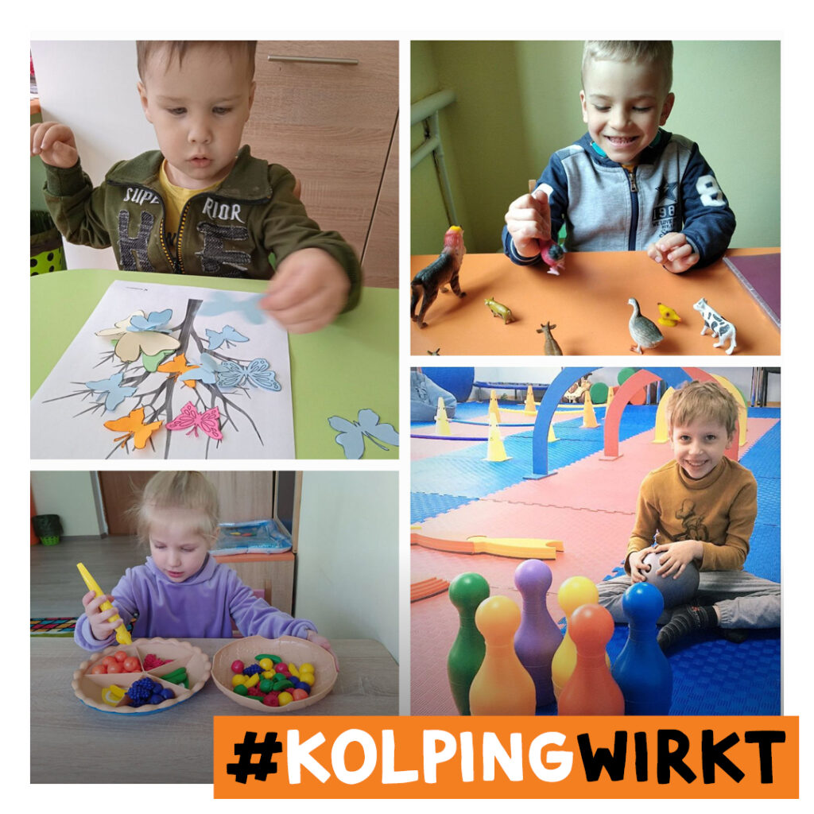
#KOLPINGWIRKT in der Ukraine

Slide 4
#KOLPINGWIRKT in der Ukraine
Das Team des Kolping Entwicklungszentrums für Kinder mit Behinderung in der Ukraine erhielt viele Hilferufe von besorgten Eltern, die von neuen Problemen aufgrund von
Ängsten vor Sirenen und lauten Geräuschen und Entwicklungsrückschlägen wegen des Krieges berichteten, musste das Zentrum doch zunächst wegen der Kriegszustände und der Umfunktionierung als Unterkunft für Geflüchtete schließen.
Mittlerweile hat das Team seine Arbeit mit den Kindern wiederaufgenommen.
Mithilfe ihrer Unterstützung wird behinderten Kindern aus Kriegsgebieten, deren Eltern zu den Streitkräften der Ukraine gingen oder ihr Einkommen verloren haben, nun die Möglichkeit gegeben, ihre Ängste zu bekämpfen und die Freude an ihrer Kindheit wiederzufinden. Zu sehen, wie die Kinder trotz des Krieges die Freude an Kommunika-tion zurückgewinnen, sich aus der Isolation begeben und sich positiv weiterentwickeln, gibt den Eltern die Kraft, unter neuen Bedingungen zu leben und auf Perspektiven in den schweren Zeiten des Kriegs zu hoffen.
KOLPING INTERNATIONAL, 30.11.2022
KOLPING INTERNATIONAL, Datum, Titel

Slide 5
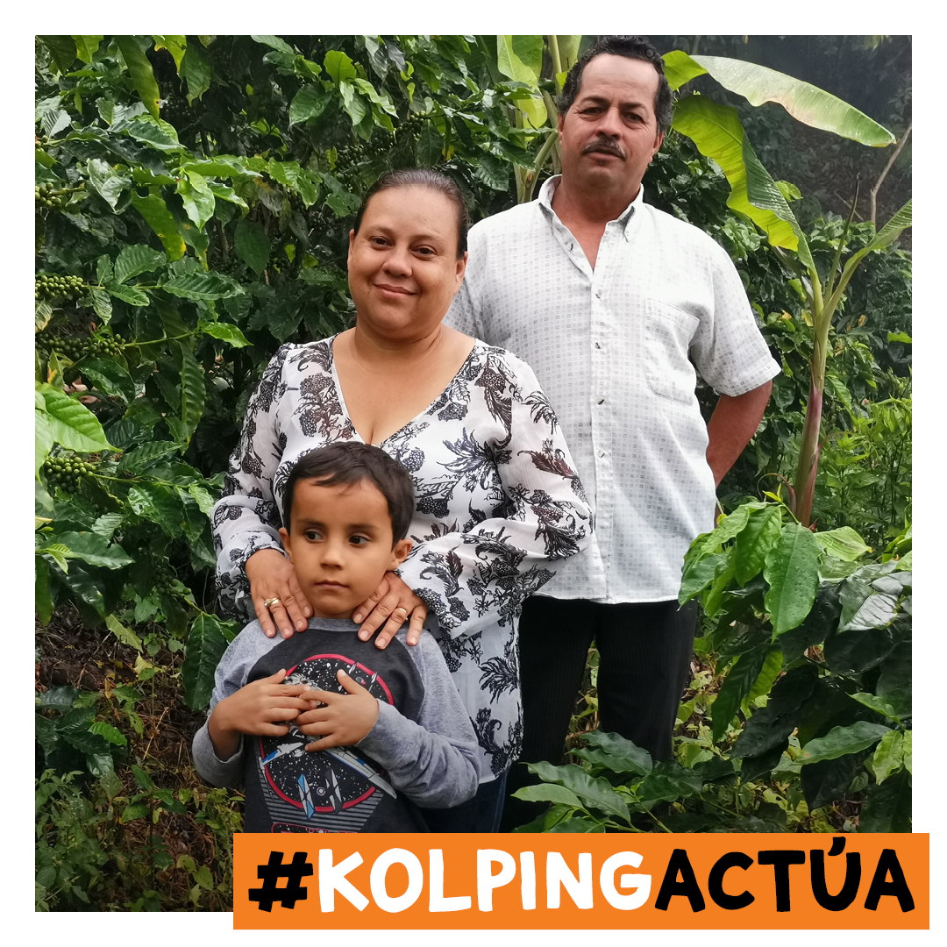
#KOLPINGWIRKT in Costa Rica

Slide 6
#KOLPINGWIRKT in Costa Rica
Vor einigen Jahren erkrankte Don Guillermo, Ehemann von Doña Shirley und Vater von drei Kindern, an einem Herzleiden. Der Familie war es nicht möglich, ihn zu pflegen und so verloren sie ihre Kaffeeplantage.
Heute ist Don Guillermo Gott sei Dank wieder gesund. Mithilfe eines Darlehens von Kolping konnte die Familie neue Werkzeuge kaufen und andere, die beschädigt waren, reparieren. Damit waren sie in der Lage, ihr Land wiederzubeleben und fünftausend Kaffeepflanzen zu setzen, die ihnen vom nationalen Institut für ländliche Entwicklung geschenkt wurden.
Doña Shirley erhielt zudem Unterstützung von Kolping für den Kauf einer ndustrienäh-maschine, die es ihr ermöglicht, ein Einkommen für ihre Familie zu erwirtschaften und sich in der Herstellung verschiedener Kleidungsstücke weiterzubilden.
In den letzten Monaten hat die Familie es sogar geschafft, sich ihr eigenes Haus bauen und damit gezeigt, dass es möglich ist, seine Träume mit gemeinsamen Engagement und harter Arbeit zu verwirklichen.
KOLPING INTERNATIONAL, 30.11.2022
KOLPING INTERNATIONAL, Datum, Titel

Slide 7
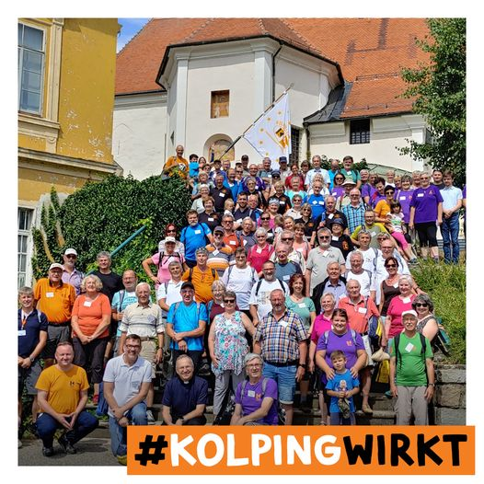
#KOLPINGWIRKT in Slowenien

Slide 8
#KOLPINGWIRKT in Slowenien
Kolping Slowenien ist ein sehr lebhafter Verband. Gemeinsame Gebetsabende für Gläubige oder Bildungsabende zu aktuellen gesellschaftlichen, pädagogischen oder historischen Themen stärken das Gemeinschaftsgefühl der Mitglieder.
Auch älteren Menschen sowie Kindern und Jugendlichen steht die Tür immer offen. Außerdem arbeitet Kolping Slowenien an einer grenzüberschreitenden Integration mit österreichischen Mitgliedern.
Im August dieses Jahres fand darüber hinaus die 53. Internationale Kolping Friedens-wanderung in Maribor Slowenien statt. Teilnehmer aus fünf Ländern machten sich gemeinsam von der Kathedrale Maribors aus auf den Weg für den Frieden – vorbei an Denkmälern der Stadt, über den Kreuzweg bis zum Aussichtspunkt „an den sieben Eichen“ auf Kalvary. Entlang des Flusses „Drava“ führte sie ihr Weg bis hin zur „alten Rebe“, die älteste Weinrebe der Welt und das zentrale Motiv des diesjährigen Kolpingwandertages für den Frieden.
KOLPING INTERNATIONAL, 30.11.2022
KOLPING INTERNATIONAL, Datum, Titel

Slide 9
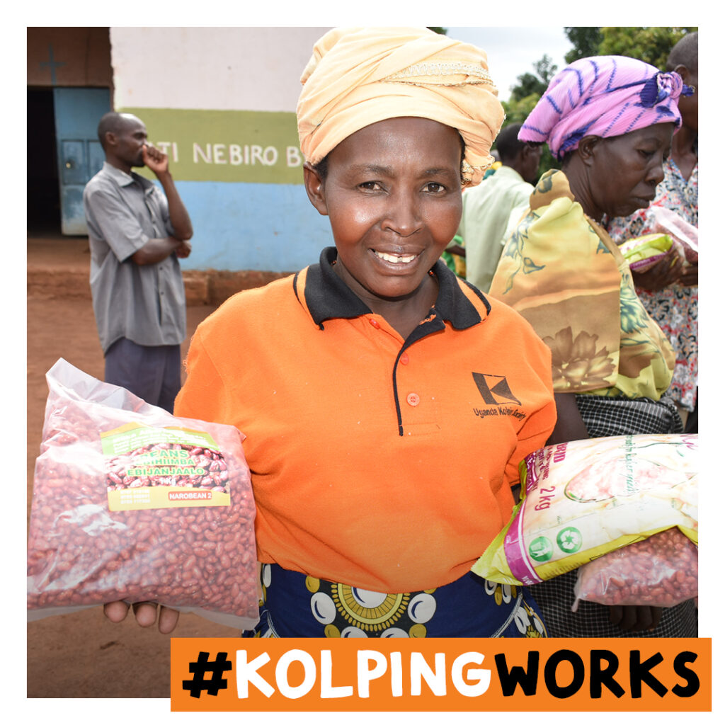
#KOLPINGWIRKT in Uganda

Slide 10
#KOLPINGWIRKT in Uganda
Kolping Uganda hat eine führende Rolle übernommen, um gegen die Auswirkungen des Klimawandels widerstandsfähiger zu werden und diese abzumildern.
Das Kolpingwerk hat den Gemeinden Wassertanks und Bewässerungsanlagen zur Verfügung gestellt, um den Zugang zu Wasser für den häuslichen Gebrauch sowie die Pflanzenproduktion zu verbessern.
Darüber hinaus wurden hochwertige Saatgutsorten und die Haltung von Nutztieren für eine nachhaltige und natürliche Pflanzenproduktion eingeführt.
Außerdem werden die Kolpingmitglieder, insbesondere Frauen und Jugendliche, darin geschult, energiesparende Öfen zu bauen, um eine rauchfreie Umgebung zu schaffen und weniger Brennholz zu verbrauchen. Die Zubereitung von Speisen gelingt damit zudem einfacher und schneller.
KOLPING INTERNATIONAL, 30.11.2022
KOLPING INTERNATIONAL, Datum, Titel

Slide 11
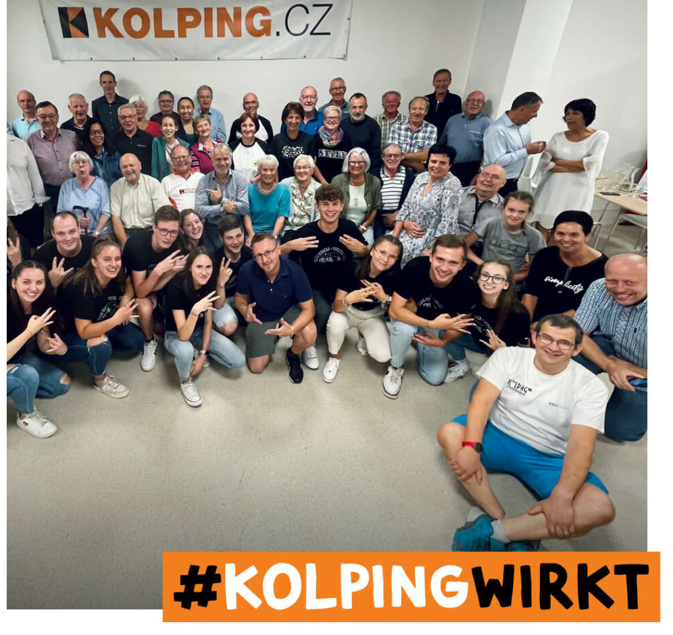
#KOLPINGWIRKT in Tschechien

Slide 12
#KOLPINGWIRKT in Tschechien
KOLPING Tschechien plante breits 2020 ein Projekt zum Aufbau einer nachbarschaftlichen Partnerschaft mit KOLPING Oberösterreich. Wegen der Corona-Pandemie gestaltete sich die Umsetzung jedoch zunächst schwierig.
Im Jahr 2022 fanden dann endlich zwei Treffen mit rund 70 Kolpingmitgliedern aus beiden Ländern statt und schnell wurde klar, dass sie viel miteinander verbindet. Auch mithilfe der finanziellen Unterstützung aus EU-Mitteln konnten erste Kontakte geknüpft und eine freundschaftliche und nachbarschaftliche Partnerschaft mit großer Zukunftsperspektive realisiert werden. Beide Verbände freuen sich darauf, die Freudschaft zu vertiefen und gemeinsam im Sinne Adolph Kolpings zusammenzuarbeiten.
KOLPING INTERNATIONAL, 30.11.2022
KOLPING INTERNATIONAL, Datum, Titel

Slide 13
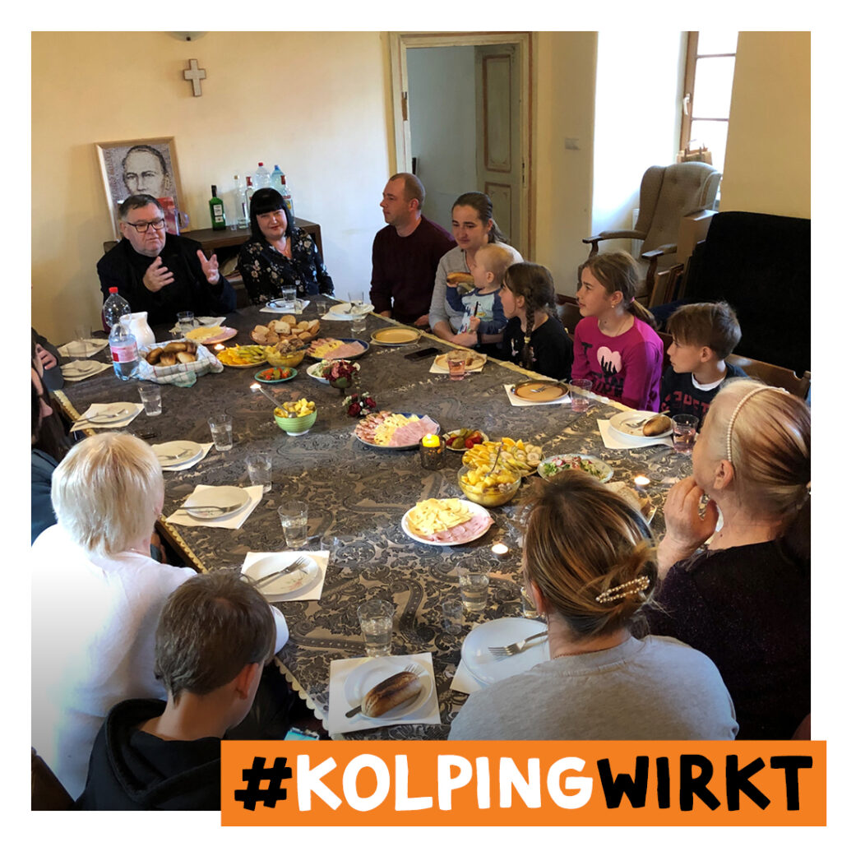
#KOLPINGWIRKT in der Slowakei

Slide 14
#KOLPINGWIRKT in der Slowakei
Seit Beginn des Konflikts in der Ukraine hat Kolping in der Slowakei 40 Flüchtlinge im Kolpinghaus in Štiavnické Bane aufgenommen und steht ihnen täglich bei den unter-schiedlichsten Anforderungen und Nöten, wie z.B. bei der Beschaffung von Sachleist-ungen und Verpflegung, bei der Arbeitssuche oder der Anmeldung zum Schulbesuch, zur Seite.
Durch gemeinsame Aktivitäten (Ausflüge, Begegnungen, Gespräche) versuchen sie sich gegenseitig Hoffnung zu geben und diese schwierige Zeit zu überstehen.
Außerdem wurde im Kolpinghaus ein Begegnungszentrum für alle Ukrainer aus der Umgebung eingerichtet. Hier finden unterschiedliche Programme statt, die sie bei der Integration in die Gesellschaft unterstützen sollen.
KOLPING INTERNATIONAL, 30.11.2022
KOLPING INTERNATIONAL, Datum, Titel

Slide 15
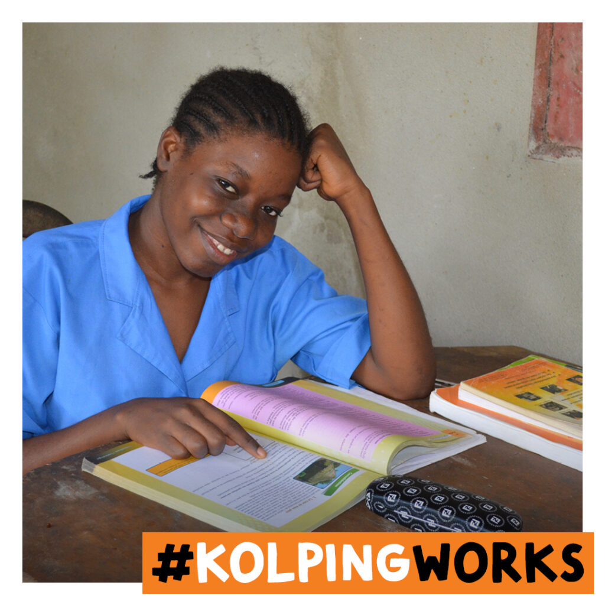
#KOLPINGWIRKT in Kamerun

Slide 16
#KOLPINGWIRKT in Kamerun
Viele Kinder und Jugendliche in Kamerun sind mit zahlreichen Problemen, wie Armut, mangelnde Bildung und Beschäftigung sowie endemische Erkrankungen, konfrontiert. Eine wichtige Aufgabe von Kolping Kamerun ist es, die Jugendlichen in den Kolpingsfamilien zu unterstützen und sie in verschiedenen Lebensbereichen zu begleiten.
In diesem Jahr verteilte Kolping Kamerun Schulsets – bestehend aus Büchern, Heften, Taschen, Schreibmaterialien und Taschenrechnern, an junge Menschen in den Kolpingsfamilien.
„Ich bin sehr froh, dass ich von Kolping Kamerun das Schulpaket erhalten habe, das mir ein sehr gutes Schuljahr ermöglicht hat. Ich konnte gut in der Klasse mitarbeiten und habe meinen Notendurchschnitt verbessert. Auch meine offizielle Aufnahmeprüfung für die Abschlussklasse habe ich erfolgreich abgelegt.“ Biongla Patricia Madeleine Schülerin der Klasse 1 D des Collège Saint Pie Dix in der Diözese Edéa.
KOLPING INTERNATIONAL, 30.11.2022
KOLPING INTERNATIONAL, Datum, Titel

Slide 17
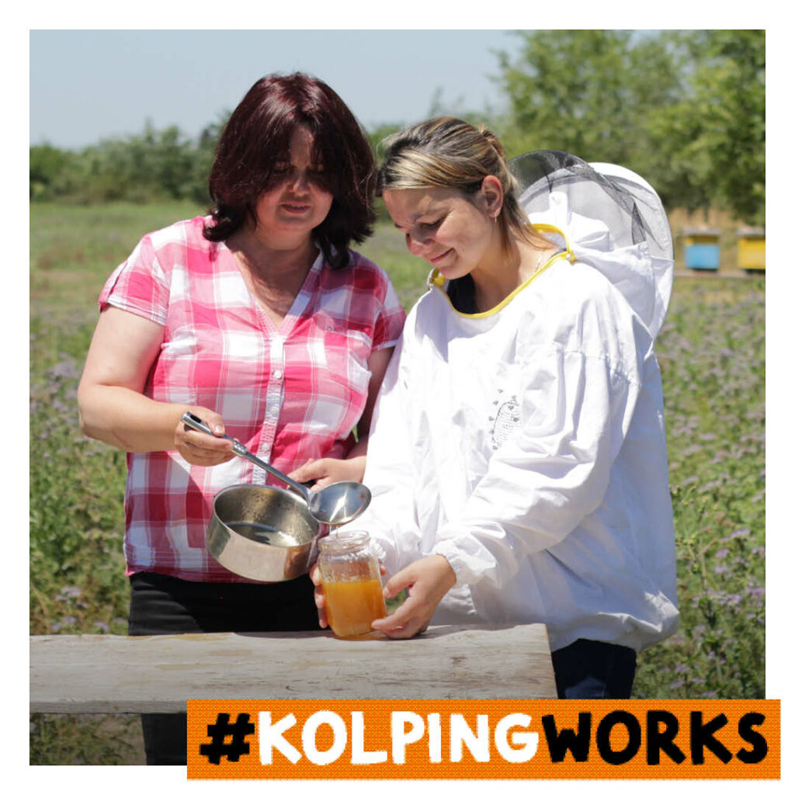
#KOLPINGWIRKT in Serbien

Slide 18
#KOLPINGWIRKT in Serbien
Kolping Serbien ist seit nun mehr als 15 Jahren in der Bienenzucht tätig. Neben ihrem großen Beitrag zur Artenvielfalt in den natürlichen Ökosystemen, der Bestäubungsleist-ung und der Sicherung der Ernteerträge stellt die Bienenzucht eine wichtige Beschäfti-gungsmöglichkeit für die örtlichen Landwirte sowie für Frauen am Rande der Gesell-schaft und Jugendliche dar.
Kolping Serbien besitzt derzeit rund 100 Bienenstöcke, die 100% natürlichen Honig sowie andere natürliche Produkte auf Honigbasis, wie Propolis, Pollen und Suppen, produzieren.
Schließlich widmet sich Kolping Serbien der Vermittlung der richtigen Werte an die Jüngsten, indem Besuche in Zusammenarbeit mit lokalen Kindergärten organisiert und die Bedeutung der Bienen für den Planeten und das Ökosystem als Ganzes vermittelt werden.
KOLPING INTERNATIONAL, 30.11.2022
KOLPING INTERNATIONAL, Datum, Titel

Slide 19
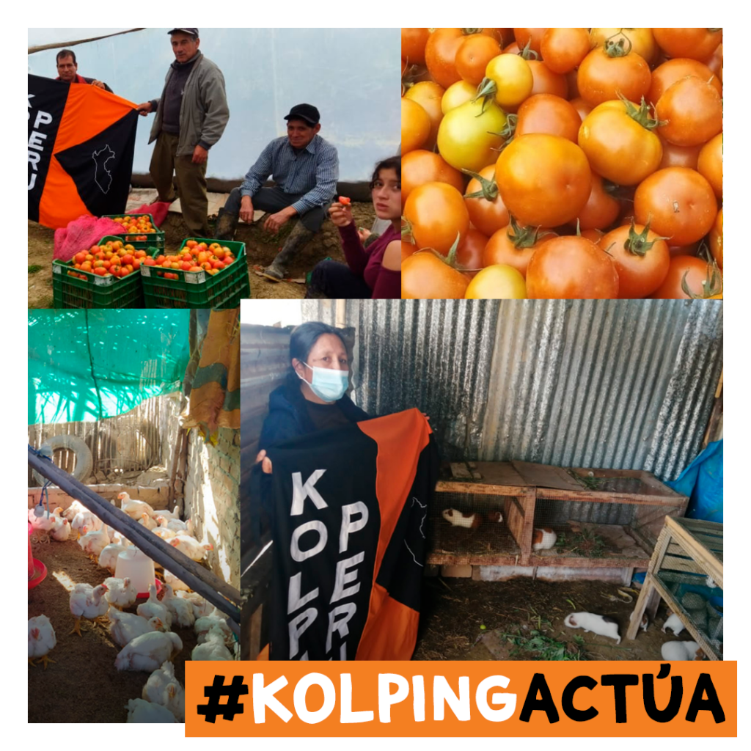
#KOLPINGWIRKT in Peru

Slide 20
#KOLPINGWIRKT in Peru
Mithilfe verschiedener Projekte können Kolpingsfamilien in Peru ihr Einkommen auch in Pandemiezeiten sichern oder gar steigern.
So stellt z.B. Herr Santos aus Bambamarca einen Teil seines Landes für den Bau einer Gärtnerei zur Verfügung, wo Kolpingsfamilien der Region den Anbau von Tomaten und Paprika betreiben können. Außerdem werden hier Meerschweinchen für den Verzehr und den Verkauf gezüchtet.
In Chulucanas wurde darüber hinaus ein Projekt zur Aufzucht von Mast- und Verkaufshühnern und zum Bau einer Gärtnerei entwickelt.
KOLPING INTERNATIONAL, 30.11.2022
KOLPING INTERNATIONAL, Datum, Titel

Slide 21
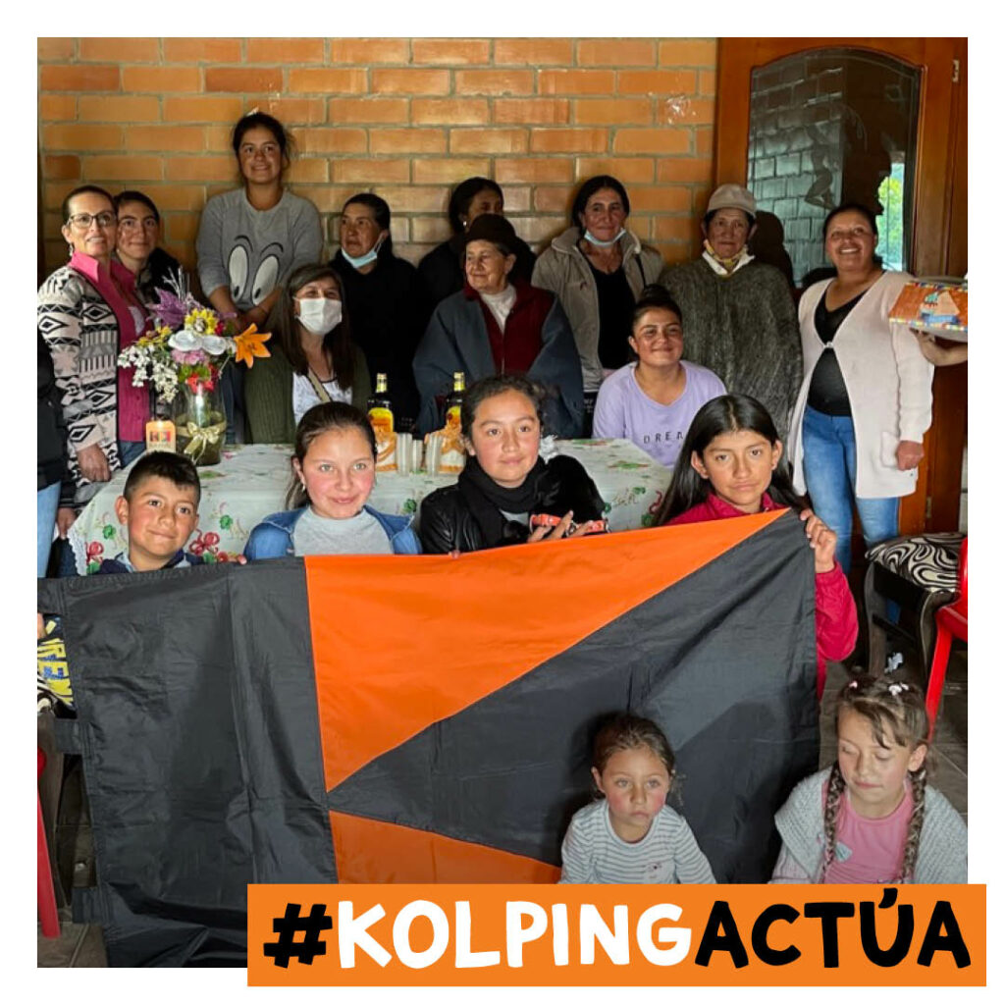
#KOLPINGWIRKT in Kolumbien

Slide 22
#KOLPINGWIRKT in Kolumbien
Kolping in Kolumbien begleitet und fördert Landfrauen, die nur ein geringes Einkommen haben und unter schweren Arbeitsbedingungen sowie unter geschlechtsspezifischer Diskriminierung leiden. Viele von ihnen haben interessante und produktive Projekte, wie diese Frauen, die in der Schafzucht, der Wollschur und der Herstellung von Kleidung wie Ruanas, Schals, Handschuhen und Hüten tätig sind. Durch die Unterstützung von Kolping werden die Frauen gestärkt und können selbständiger über ihre Arbeit, ihr Einkommen und ihre Ausgaben entscheiden. Darüberhinaus gewinnen sie Führungsqualitäten, erhalten Anerkennung in ihrer Gemeinschaft und haben trotz der harten Arbeit Zeit für ihre Kinder.
KOLPING INTERNATIONAL, 30.11.2022
KOLPING INTERNATIONAL, Datum, Titel

Slide 23
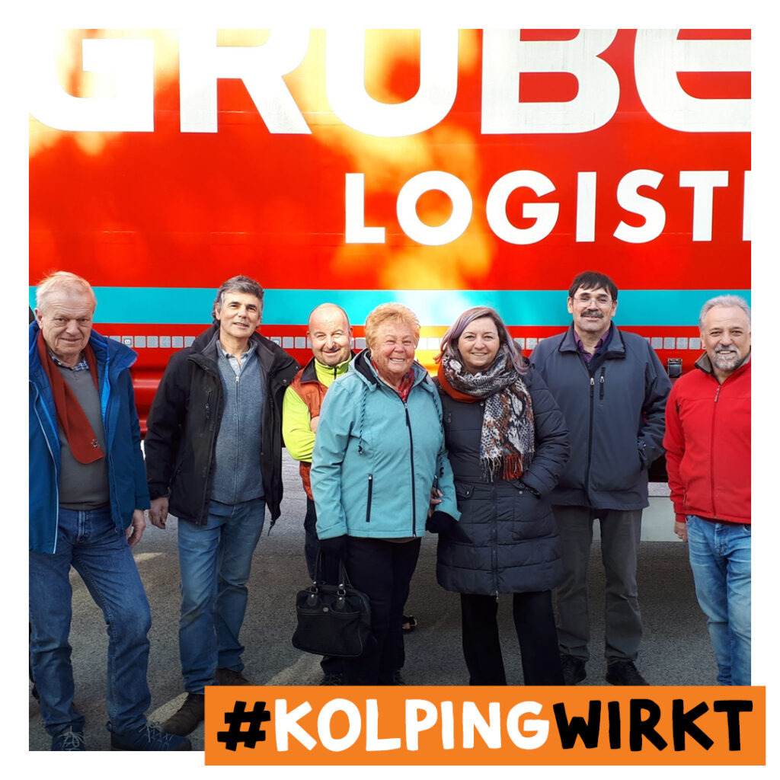
#KOLPINGWIRKT in Südtirol

Slide 24
#KOLPINGWIRKT in Südtirol
Neue Schulbänke- und Stühle für das Kolpinghaus Scutari in Albanien:
Im Kolpinghaus von Scutari Albanien werden Sprachkurse für Jugendliche und Erwachsene angeboten. Die Ausstattung der Räumlichkeiten ließ bis dato sehr zu wünschen übrig. Elke Christoforetti von der Kolpingsfamilie Auer sah die Chance dies zu ändern, mit ausrangierten aber gut erhaltenden Schulbänken- und Stühlen von der Fachoberschule für Landwirtschaft Auer. Mit Unterstützung von Kolping Südtirol, den Verein TEUTA und mithilfe der Firma Gruber konnte der sonst sehr kostenintensive Transport nach Albanien kostenfrei realisiert werden. Sehr zur Freude und Dankbarkeit unserer Kolpingfreunde in Albanien.
KOLPING INTERNATIONAL, 30.11.2022
KOLPING INTERNATIONAL, Datum, Titel

Slide 25
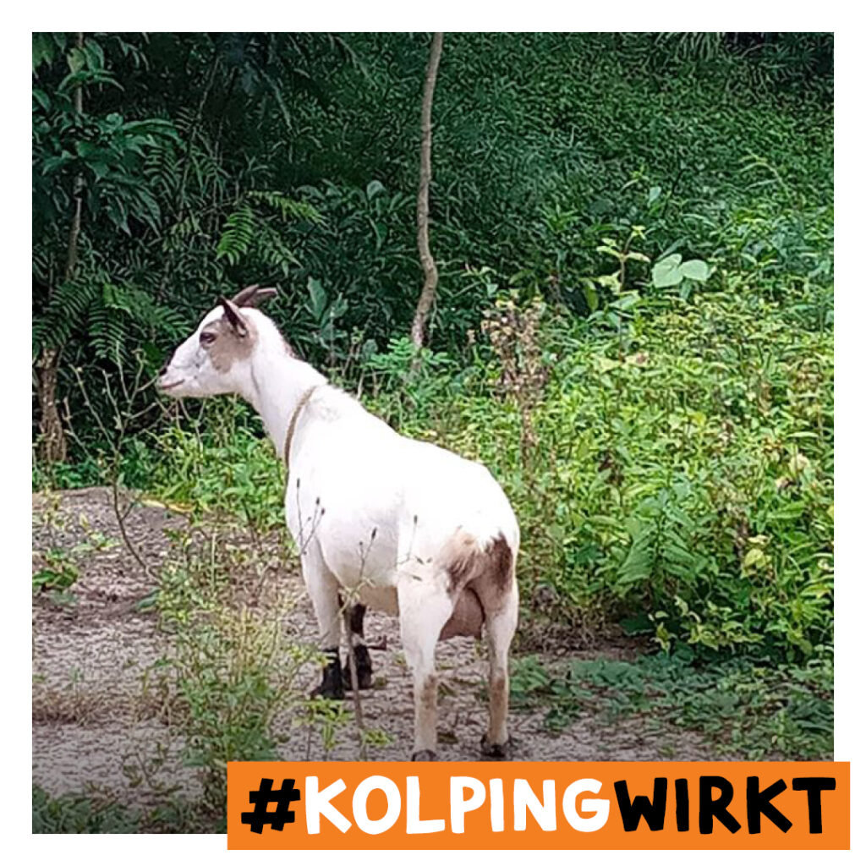
#KOLPINGWIRKT in der Republik Moldau

Slide 26
#KOLPINGWIRKT in der Republik Moldau
In der Republik Moldau hat die Kolpingsfamilie Chisinau in Zusammenarbeit mit Kolping Bezau (Österreich) für die Einwohner abgeschiedener Dörfer ein Milchvieh-Projekt ins Leben gerufen. Mehr als 30 Familien erhielten von Kolping Ziegen und Milchkühe. Die frische Milch und der daraus verarbeitete Käse dienen den Bewohnern als Nahrungsquelle. Die Kolpingsfamilie Chisinau steht regelmäßig in Kontakt mit den Dorffamilien und ist stets zur Stelle, auch wenn z.B. Tiernahrung für den Winter oder ein Tierarzt benötigt werden.
KOLPING INTERNATIONAL, 30.11.2022
KOLPING INTERNATIONAL, Datum, Titel

Slide 27
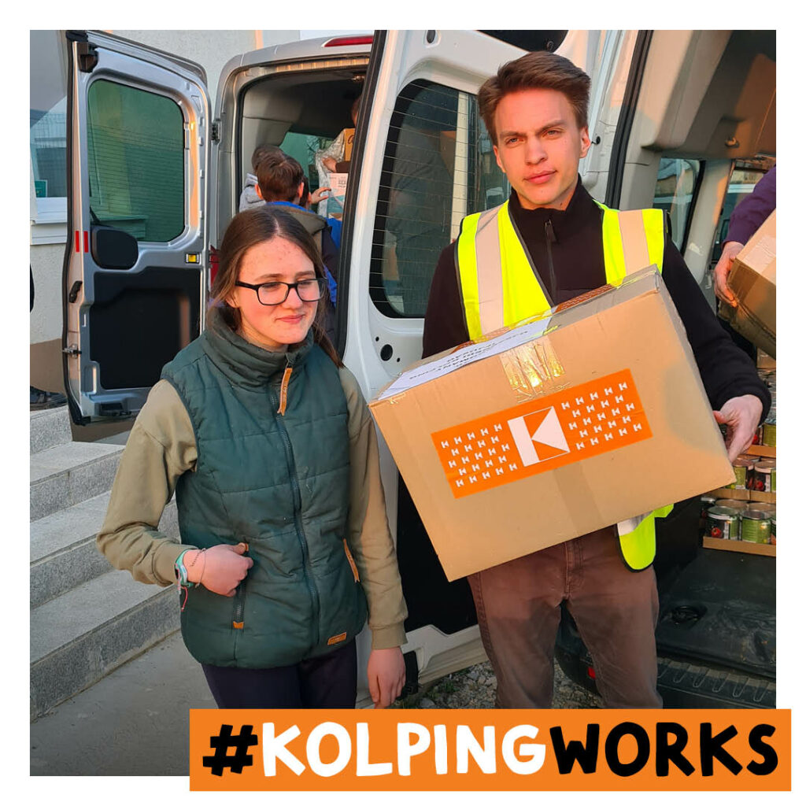
#KOLPINGWIRKT in Ungarn

Slide 28
#KOLPINGWIRKT in Ungarn
Der Tätigkeitsbereich von Kolping Ungarn umfasst ein weites Spektrum. Durch die Integration von Schulen und sozialen Institutionen schafft Kolping Ungarn für viele Kinder und Familien Zugang zu Bildung und verhilft ihnen somit zu sozialer Anerkenn-ung und Arbeit. Ihnen ist es wichtig den Jugendlichen einen gesellschaftlich verant-wortungsvollen Weg aufzuzeigen und ihnen die Lehren von Adolph Kolping zu vermitt-eln. So hat die Kolpingjugend in Ungarn z.B. während der Pandemie eigeniniti-ativ Online-Kurse für SchülerInnen in Kinderheimen angeboten. Derzeit helfen sie außerdem Geflüchteten aus der Ukraine, mit eigens organsierte Hilfstransporten.
Die Mitglieder von Kolping Ungarn sind überzeugt davon, dass ihre Arbeit für die Gesellschaft sie alle zu guten Menschen werden lässt.
KOLPING INTERNATIONAL, Datum, Titel
KOLPING INTERNATIONAL, 30.11.2022

Slide 29
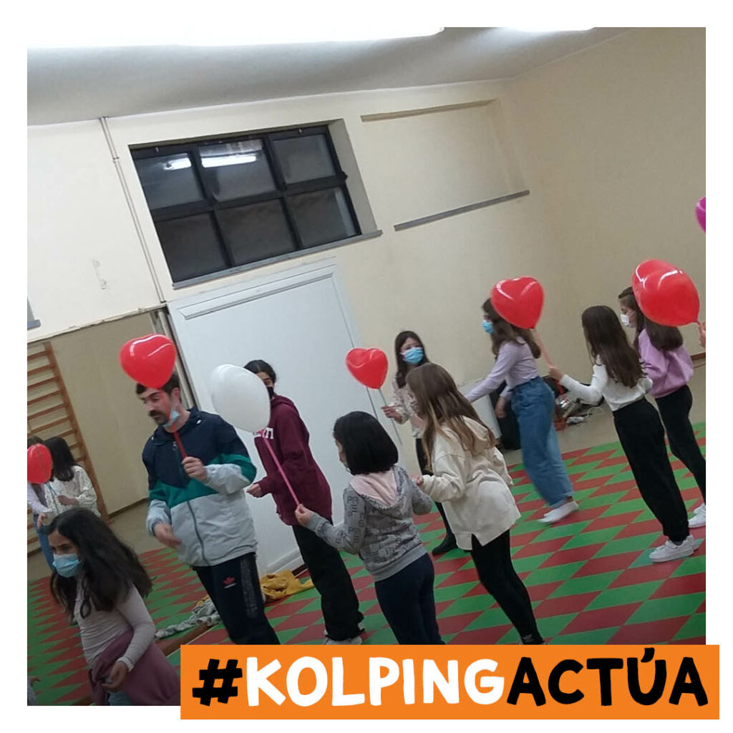
#KOLPINGWIRKT in Portugal

Slide 30
#KOLPINGWIRKT in Portugal
Mit dem Projekt “Lamego Com-Tigo” bekämpft Obra Kolping de Portugal Armut und soziale Ausgrenzung von benachteiligten Kindern und Jugendlichen und leistet einen Beitrag dazu, das Leben dieser jungen Menschen und ihrer Familien positiv zu veränd-ern.
Alle Aktivitäten werden in Zusammenarbeit mit der örtlichen Kommune entwickelt. So werden z. B. Workshops zu Themen wie Erziehung und gesunde Ess- und Lebensge-wohnheiten angeboten und arbeitslose Familien über Arbeitsangebote in der Gemein-de informiert.
Darüber hinaus wird die soziale Integration von Kindern und Jugendlichen durch verschiedene Freizeitaktivitäten gestärkt.
KOLPING INTERNATIONAL, 30.11.2022
KOLPING INTERNATIONAL, Datum, Titel

Slide 31
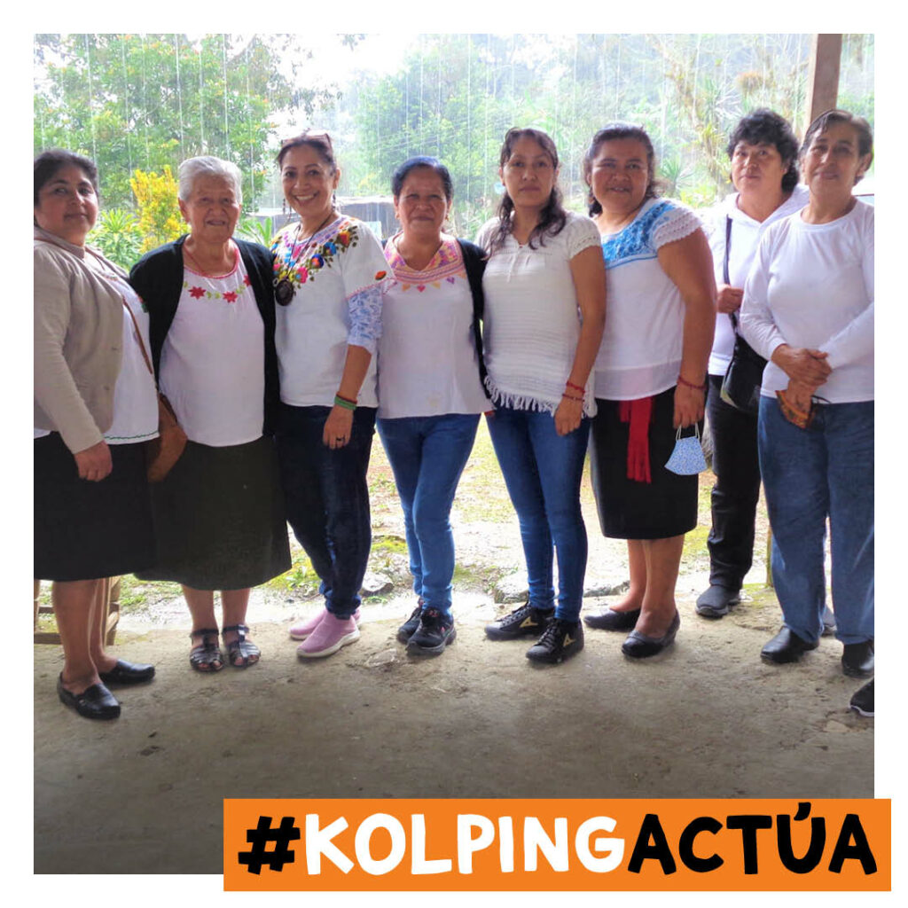
#KOLPINGWIRKT in Mexiko

Slide 32
#KOLPINGWIRKT in Mexiko
Die Kolpingsfamilie „Traditionelle Medizin“ setzt die in Kolping-Kursen und Schulungen vermittelten Kenntnisse der Traditionellen Medizin um. Sie führen im mexikanischen Bundesstaat Veracruz Gesundheitskampagnen in stark marginalisierten Gemeinden durch.
Die Menschen dort haben wegen der hohen Kosten und der weiten Entfernungen zwischen ihren Dörfern und einer Arztpraxis kaum die Möglichkeit, eine Praxis aufzusuchen.
In den von Kolping Mexiko geförderten Kampagnen der Traditionellen Medizin bieten die Ärzte kostenlose Beratung und geben auch Medikamente aus.
KOLPING INTERNATIONAL, 30.11.2022
KOLPING INTERNATIONAL, Datum, Titel

Slide 33
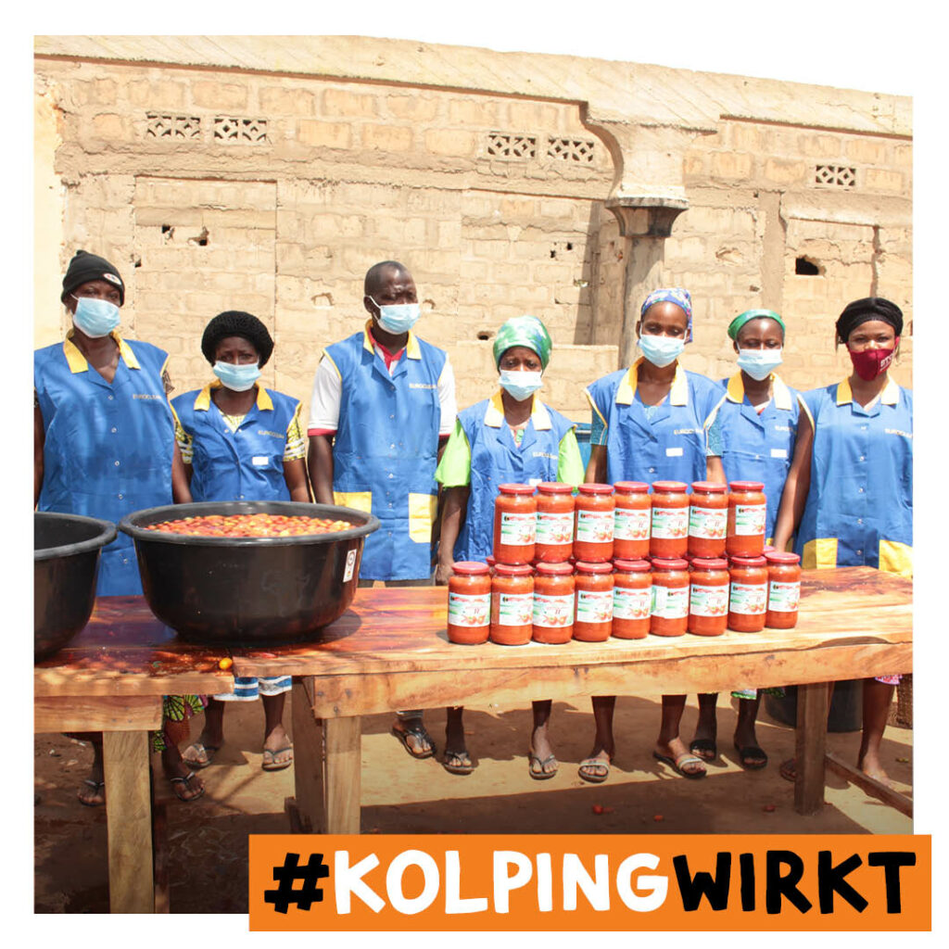
#KOLPINGWIRKT in Togo

Slide 34
#KOLPINGWIRKT in Togo
Die Tomatenproduzenten in Togo erlitten im Jahr 2020 enorme Verluste. Die pandemiebedingten Grenzschließungen machten den Export nach Benin und Nigeria unmöglich und die interne Nachfrage ging inmitten des Lockdowns zurück.
Kolping Togo engagiert sich an der Seite dieser Kleinproduzenten und unterstützt sie dabei, sich das nötige Know-how im Bereich der lokalen Verarbeitung und natürlichen Konservierung von Tomaten anzueignen.
Die Kolpingsfamilie Attitogon in der Diözese Aného verarbeitet ihre mithilfe von Kompost produzierten Tomaten nun zu Tomatenpüree ohne Zusatzstoffe. Dank der Verarbeitung wird das Produkt besser konserviert und ist auf dem Markt sehr gefragt.
KOLPING INTERNATIONAL, 30.11.2022
KOLPING INTERNATIONAL, Datum, Titel

Slide 35
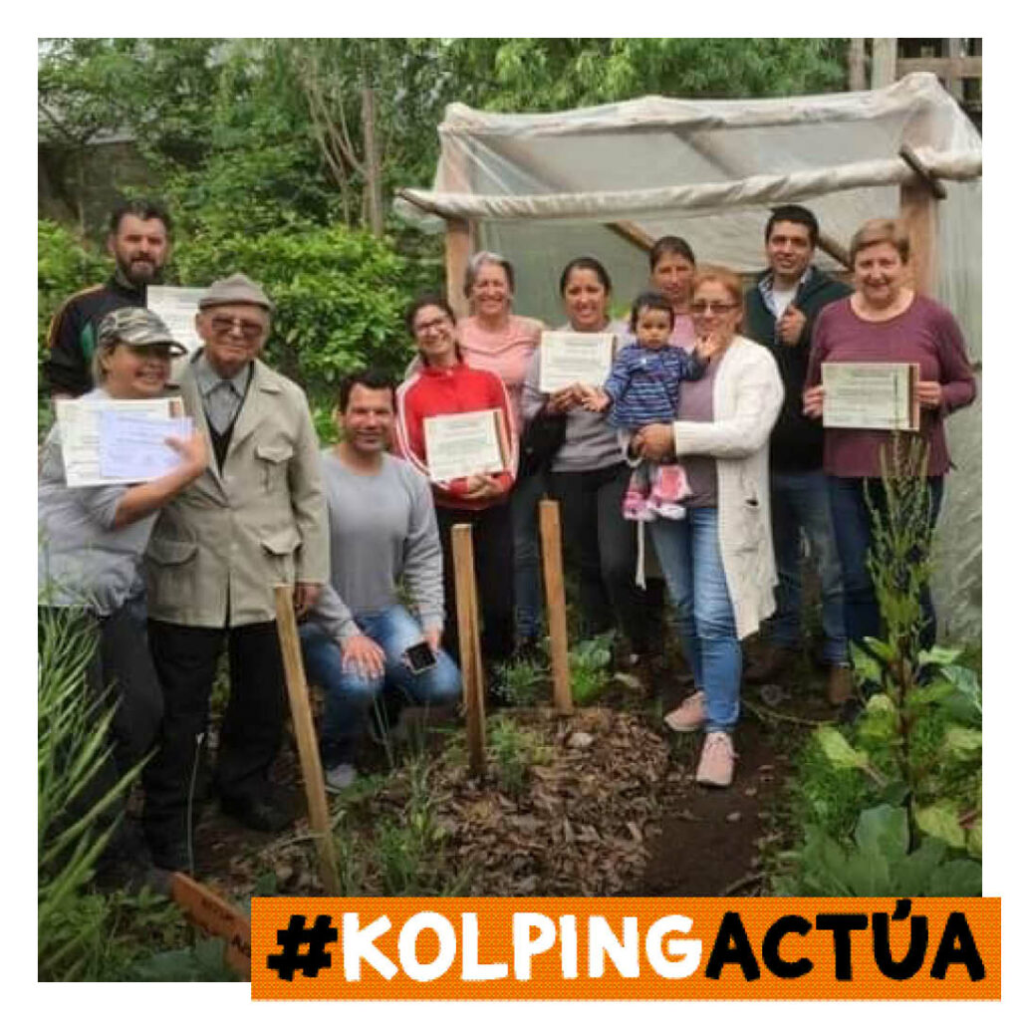
#KOLPINGWIRKT in Uruguay

Slide 36
#KOLPINGWIRKT in Uruguay
Während der Pandemie wollte die Kolpingsfamilie Santa Clara aus Tacuarembó schlechter verdienende Menschen in ihrer Gemeinde unterstützen.
Dazu startete sie ein Biogartenprojekt. Vom Pfarrer bekamen sie dafür ein Grundstück gestiftet. Kolpinggeschwister aus der Diözese Passau in Deutschland stellten Mittel für Schul-ungen und den Kauf von Gartengeräten bereit. Mittlerweile sind 23 Personen an
dem Projekt beteiligt. Sie erhielten eine Ausbildung im ökologischem Gärtnern und haben auf ihren eigenen Grundstücken kleine Bio-Gärten angelegt, die ihre Haushaltskassen entlasten und bei Verkauf des Angebauten sogar füllen.
Den Gemüsegarten in der Pfarrei betreibt die Kolpingsfamilie als Gemeinschaftsprojekt und verkauft die Ernte, um damit die Kosten des Gemüsegartens zu decken und zum Unterhalt des Kolpinghauses beizutragen.
KOLPING INTERNATIONAL, 30.11.2022
KOLPING INTERNATIONAL, Datum, Titel

Slide 37
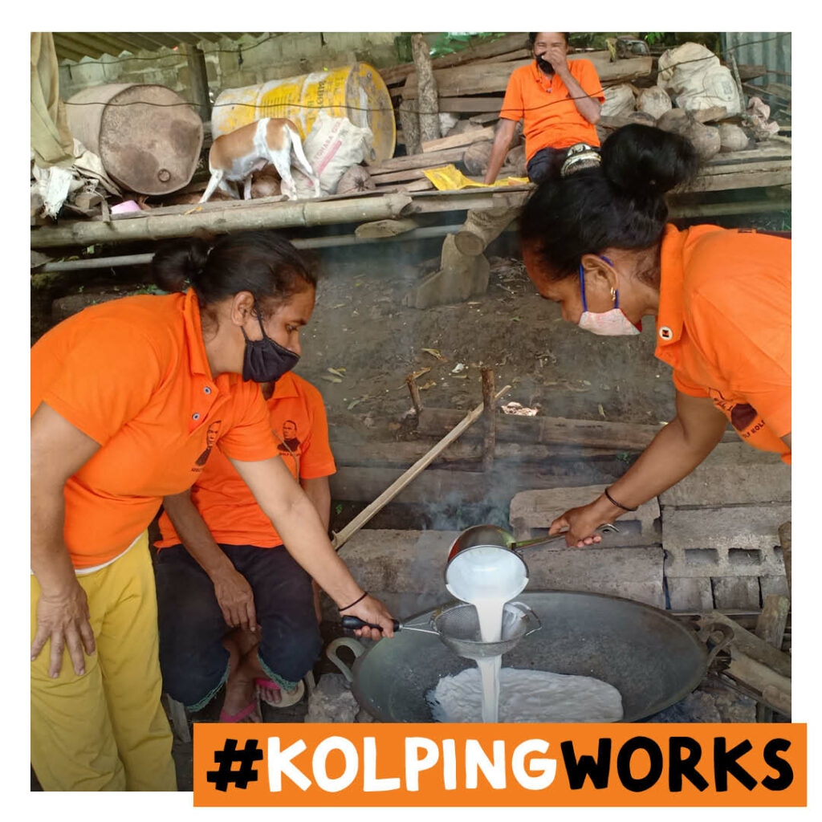
#KOLPINGWIRKT in Timor-Leste

Slide 38
#KOLPINGWIRKT in Timor-Leste
Um einen Weg aus der Armut zu finden, bietet Kolping seinen Mitgliedern in Timor-Leste u.a. Kleinkredite und Trainings an. So konnten z. B. 60 Mitglieder aus sechs Kolpingsfamilien in die Kokosölproduktion einsteigen. In Zusammenarbeit mit der GIZ konnte in Schulungen das dafür notwendige Know-how vermittelt und die benötigte Ausstattung der Werkstätten unterstützt werden. Über die Ausstellung auf Messen im Januar und Februar 2022 in der Hauptstadt Dili konnten bereits 880 Liter Öl verkauft werden. Außerdem wurden 3000 Liter an die GIZ geliefert. Als nächsten Schritt plant Kolping Timor-Leste eine Genossenschaft zu gründen, sodass sie staatliche Zuschüsse erhalten können.
KOLPING INTERNATIONAL, 30.11.2022
KOLPING INTERNATIONAL, Datum, Titel

Slide 39
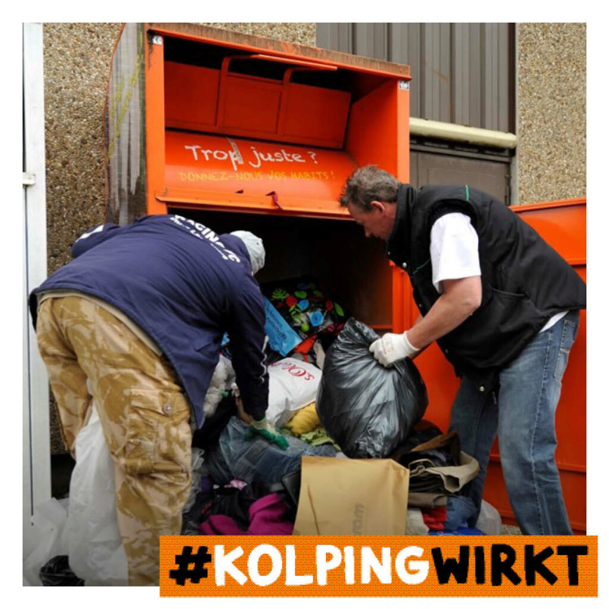
#KOLPINGWIRKT in Luxemburg

Slide 40
#KOLPINGWIRKT in Luxemburg
Seit 1974 führt der Verband regelmäßig Kleidersammlungen durch – als Straßensammlung sowie mithilfe aufgestellter Container. 2021 kamen dabei insgesamt 2.757 Tonnen an Altkleidern zusammen. Diese Einnahmen sowie weitere Spenden- und Fördermittel ermöglichen es Kolping Luxemburg, verschiedene soziale Projekte zu fördern. Die Spanne reicht hier von der Unterstützung sozialer Institutionen im Inland über Entwicklungsprojekte im Globalen Süden bis hin zur Hilfe bei Naturkatastrophen. Zurzeit stehen Projekte in der Demokratischen Republik Kongo sowie in Rumänien im Fokus.
KOLPING INTERNATIONAL, 30.11.2022
KOLPING INTERNATIONAL, Datum, Titel

Slide 41
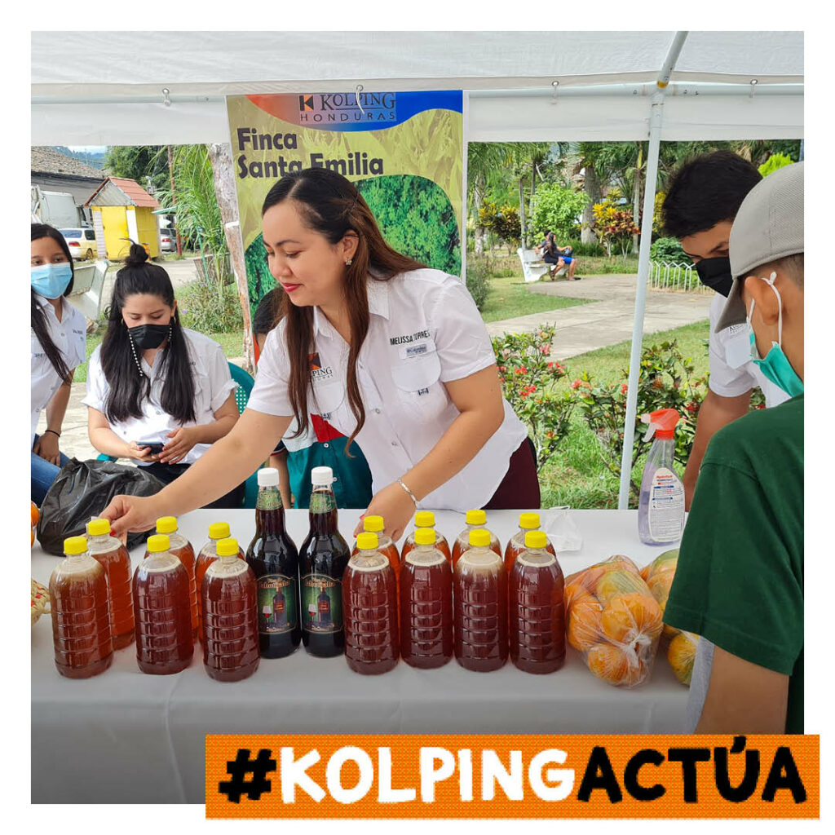
#KOLPINGWIRKT in Honduras

Slide 42
#KOLPINGWIRKT in Honduras
Angesichts der schwierigen wirtschaftlichen Lage im Land hilft Kolping Honduras den vielen Kleinunternehmern unter den Mitgliedern bei der Vermarktung ihrer Produkte. Um ihre Waren einer breiteren Kundschaft bekannt zu machen, organisiert der Verband regelmäßig Ausstellungen – so genannte expoferias – in verschiedenen Gemeinden.
In freundlicher, familiärer Atmosphäre können die UnternehmerInnen aus den Kolpingsfamilien dort ihre Erzeugnisse präsentieren und verkaufen. Meist handelt es sich um Lebensmittel wie Kekse, Marmeladen oder Säfte, die aus eigener Ernte hergestellt werden und vor Ort gerne probiert werden dürfen. So können die Unter-nehmen leichter mit ihrer Qualität überzeugen und in ihrer Gemeinde neue Kundschaft gewinnen.
KOLPING INTERNATIONAL, 30.11.2022
KOLPING INTERNATIONAL, Datum, Titel

Slide 43
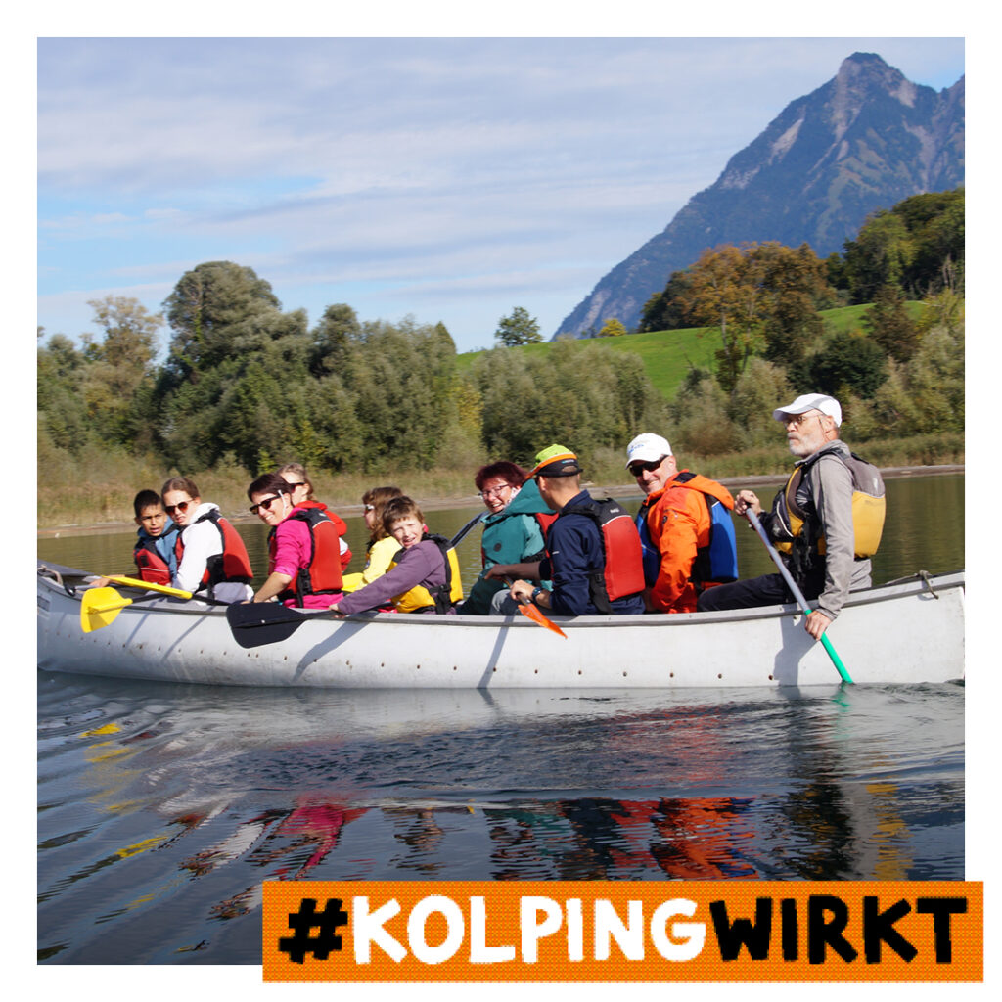
#KOLPINGWIRKT in der Schweiz

Slide 44
#KOLPINGWIRKT in der Schweiz
Jedes Jahr treffen sich die Kolpingsfamilien zu einer Kolping-Erlebniswoche, um unter einem bestimmten Motto den Kolpinggeist zu spüren und zu pflegen.
In diesem Jahr traf man sich auf der Mörlialb in der Zentralschweiz. 40 Kinder und Erwachsene genossen die Tage mit Singen, Spielen, Wandern und zahlreichen Abenteuern.
„Ich bin froh und glücklich, dass wir uns wieder in unserer Gemeinschaft treffen konnten und so dem Alltag, der momentan stark durch Corona geprägt wird, entfliehen konnten. Daraus habe ich viel Kraft und Zuversicht geschöpft“, äußert eine Teilnehmerin.
Das zeigt, wie wichtig Begegnung und Austausch besonders in diesem Jahr waren – trotz Corona-Auflagen und entsprechendem Mehraufwand. Ein gutes Beispiel, wie Kolping das Leben in der Schweizer Kolpinggemeinschaft positiv verändert.
KOLPING INTERNATIONAL, 30.11.2022
KOLPING INTERNATIONAL, Datum, Titel

Slide 45
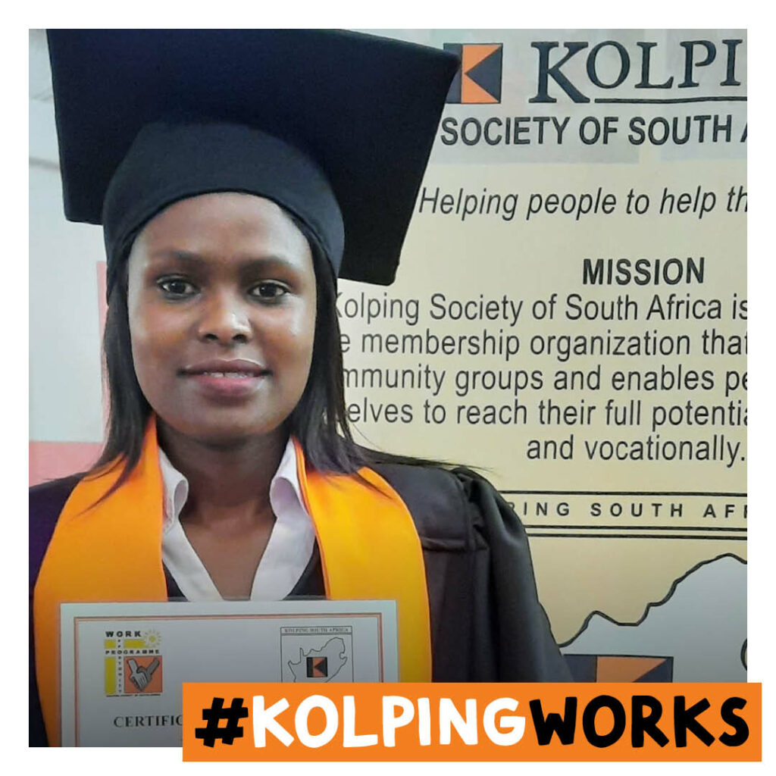
#KOLPINGWIRKT in Südafrika

Slide 46
#KOLPINGWIRKT in Südafrika
Südafrika hat eine der höchsten Arbeitslosenquoten der Welt.
Das Work Opportunity Programme (WOP) von Kolping Südafrika bietet arbeitslosen Jugendlichen soziale und berufliche Qualifikation, um ihre Chancen auf Arbeit zu verbessern.
Khuthazwa Ndlela ist stolz, sie hat das Programm bereits erfolgreich absolviert.
Das soziale Programm bereitet junge Menschen darauf vor, dem Leben mit mehr Selbstvertrauen und einem besseren Verständnis von sich selbst zu begegnen.
Es ermöglicht den Jugendlichen, ihre emotionalen Belastungen und zerbrochenen Beziehungen zu überwinden. Vor allem aber stärkt es ihr Selbstvertrauen und ihre Chancen auf einen Arbeitsplatz.
Danach erfolgt die berufliche Qualifikation.
Khuthazwa Ndlela absolvierte eine Berufsausbildung als Beiköchin und ist jetzt als Köchin in einem Restaurant beschäftigt. Ein echtes Beispiel dafür, dass #KOLPINGWIRKT.
Dieses englischsprachige Video aus Südafrika gibt Einblicke in das WOP-Programm: https://www.youtube.com/watch?v=ZJZ3CJWKOpQ
KOLPING INTERNATIONAL, 30.11.2022
KOLPING INTERNATIONAL, Datum, Titel

Slide 47
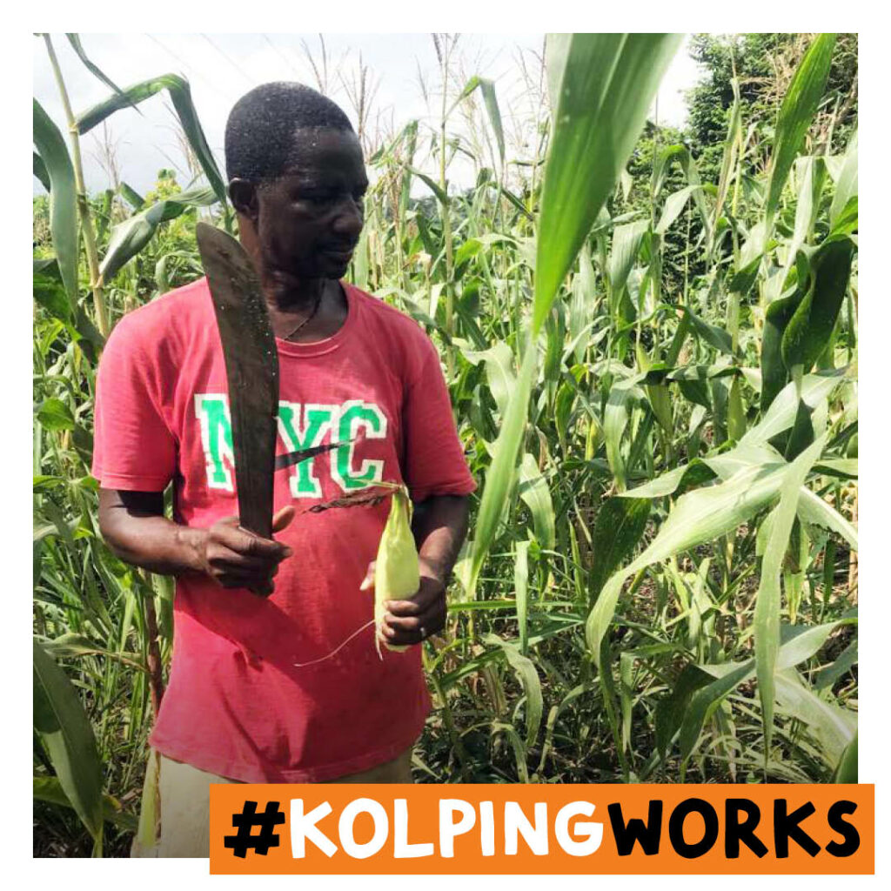
#KOLPINGWIRKT in Ghana

Slide 48
#KOLPINGWIRKT in Ghana
Ghana: Sonntags nach der Eucharistiefeier kommen die Kolpingmitglieder zusammen, um ihren Alltag und ihre Probleme zu besprechen. Die gemeinsamen Beratungen helfen ihnen, ihr Leben besser zu gestalten.
Schwerpunkt der Arbeit in Ghana ist die ländliche Entwicklung. Nach der Ernte werden von Kolping Ghana Mais, Maniok und andere Erträge an alte Menschen, Witwen und Waisen in der Gemeinde Jamasi verteilt.
Auch die jungen Leute bekommen eine Perspektive: Sie finden Arbeit in der Landwirtschaft und durch den Verkauf eines Teils der Ernte verdienen sie zusätzlich Geld.
KOLPING INTERNATIONAL, 30.11.2022
KOLPING INTERNATIONAL, Datum, Titel

Slide 49
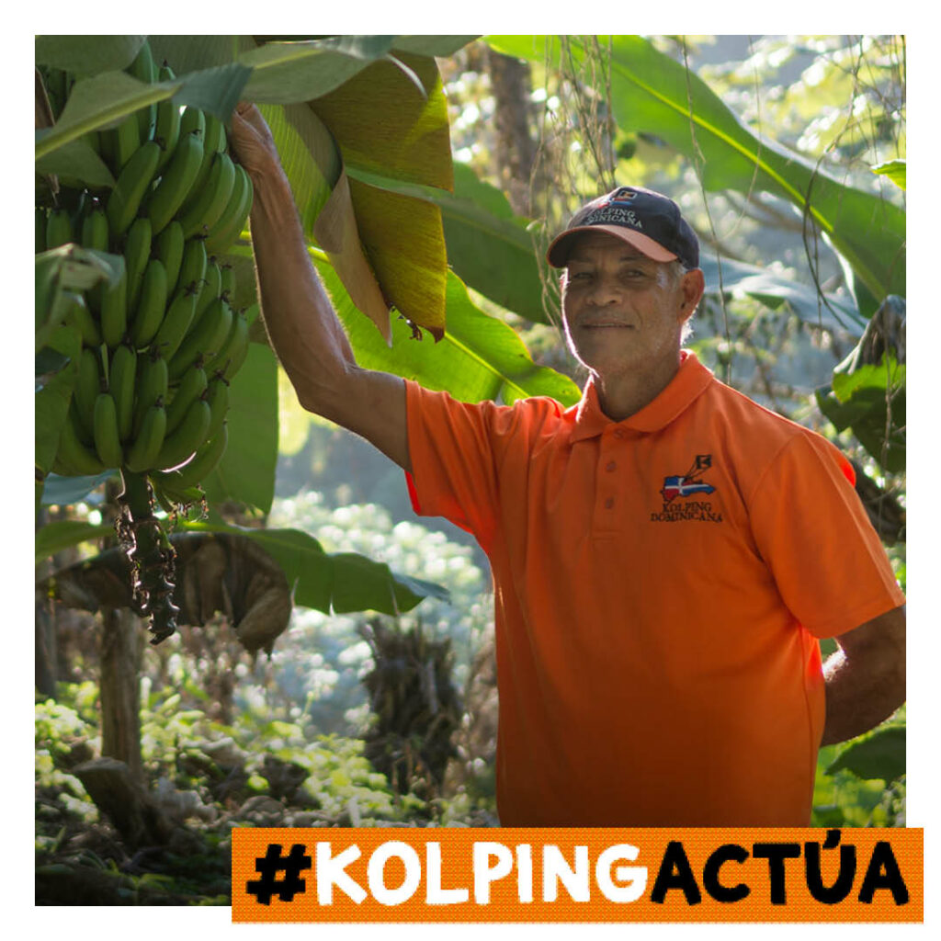
#KOLPINGWIRKT in der Dom. Republik Republik

Slide 50
#KOLPINGWIRKT in der Dom. Republik
Mit Kleinkrediten unterstützt der dortige Kolpingverband Bauern und findige KleinunternehmerInnen, sich eine eigene Existenz aufzubauen.
So auch Felix Antonio Jeréz: Der 59-Jährige hat letztes Jahr mithilfe eines Kolping-Kredits neue Bananenpflanzen angebaut. Bald werden sie ihm reiche Ernte bringen. Die Zinsen für den Kredit – etwa die Hälfte dessen, was Banken nehmen – wird er so ohne Probleme zurückzahlen können. Bei einer Bank hätte der Bauer auch gar keinen Kredit erhalten. Umso dankbarer ist Antonio für die finanzielle Unterstützung.
Aber Kolping bedeutet dem begeisterten Verbandsmitglied noch viel mehr: „Kolping ist für mich eine Schule, in der ich lerne, mich auf das zu konzentrieren, was im Leben wirklich wichtig ist: Familie, Gemeinschaft, sich umeinander kümmern.“
KOLPING INTERNATIONAL, 30.11.2022
KOLPING INTERNATIONAL, Datum, Titel

Slide 51
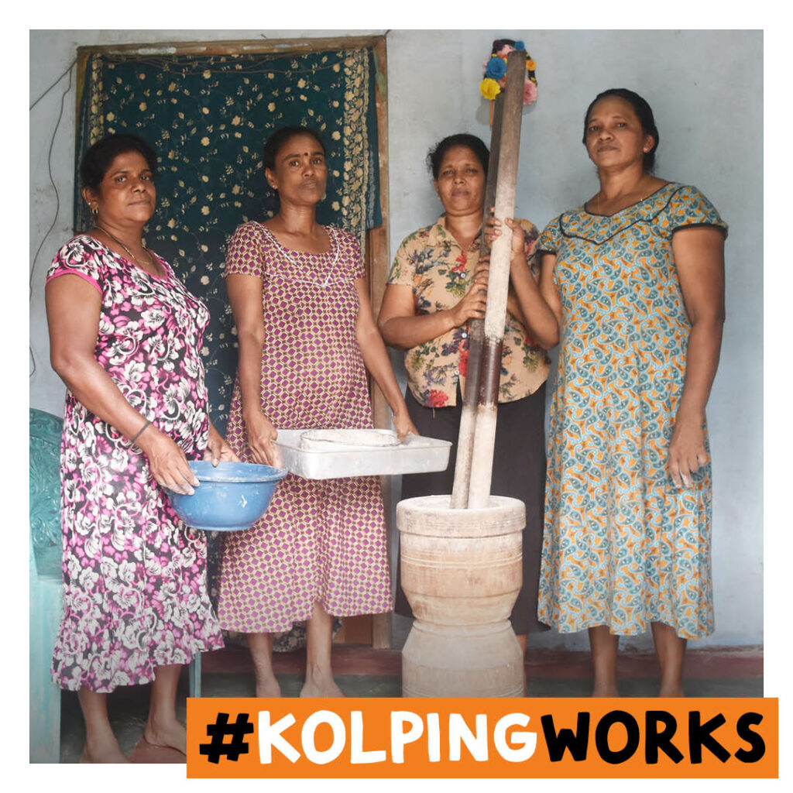
#KOLPINGWIRKT in Sri Lanka

Slide 52
#KOLPINGWIRKT in Sri Lanka
Auch Kolping Sri Lanka setzt sich für die solidarische Entwicklung seiner Mitglieder ein. Der Verband hat Programme zur Selbsthilfe und zur Schaffung von Einkommen eingeführt. In der Diözese Mannar konnten die Kolpingsfamilien mit Hilfe von Mikrokrediten einkommensschaffende Projekte starten, wie z. B. den Anbau von Gemüse, die Herstellung von Trockenfisch oder das Mahlen von Mehl.
Kolpingschwester T. Rewathy ist Kolping Myanmar sehr dankbar. „Ich bekam ein zinsgünstiges Darlehen und verarbeite jetzt Reis zu Mehl, röste und verpacke ihn. Hilfe bekomme ich durch zwei Kolpingschwestern“.
KOLPING INTERNATIONAL, 30.11.2022
KOLPING INTERNATIONAL, Datum, Titel

Slide 53
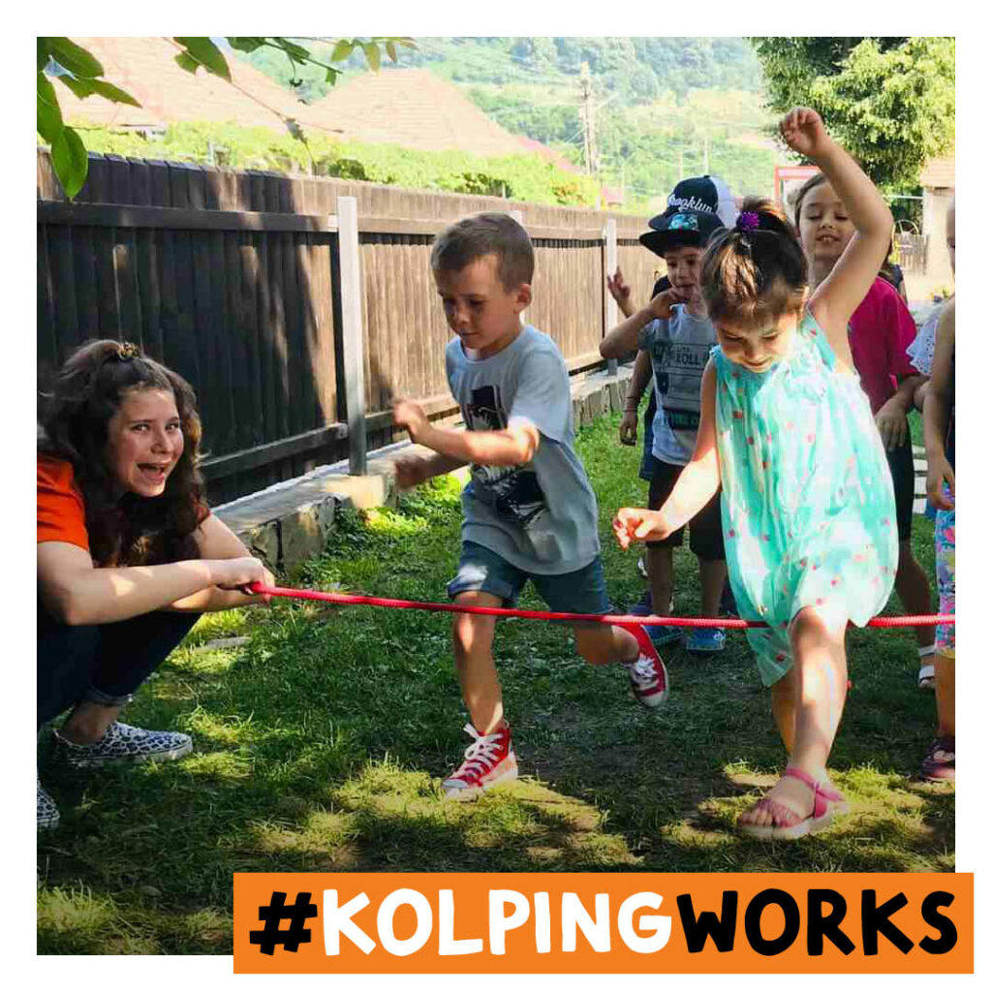
#KOLPINGWIRKT in Rumänien

Slide 54
#KOLPINGWIRKT in Rumänien
Vor fünf Jahren hat Kolping in Oituz an der rumänischen Moldau ein Sozial- und Bildungszentrum für Kinder eröffnet. Es liegt in einer abgelegenen armen Region, die Jung und Alt kaum Perspektiven bietet. Zahlreiche Familien sind auseinandergerissen, weil die Eltern im Ausland arbeiten. Die Kinder bleiben zurück, wachsen bei ohne ihre Eltern bei Großeltern, Verwandten oder Nachbarn auf.
Das Kolpinghaus hilft täglich 40 bis 50 solcher Kinder mit einem frischen Mittagessen, beim Waschen, mit frischen Kleidern und beim Onlineunterricht. Vor allem aber erhalten die Kinder Aufmerksamkeit und etwas Geborgenheit. Ein kleines Team von Angestellten und ein großer Kreis an jugendlichen Freiwilligen lernen und spielen mit ihnen.
Valerian ist 5 Jahre alt, wächst bei Verwandten auf und kommt seit zwei Jahren ins Kolpinghaus. Zu Beginn kommunizierte er nur mit unverständlichen Lauten.
Seit kurzem spricht er.
KOLPING INTERNATIONAL, 30.11.2022
KOLPING INTERNATIONAL, Datum, Titel

Slide 55
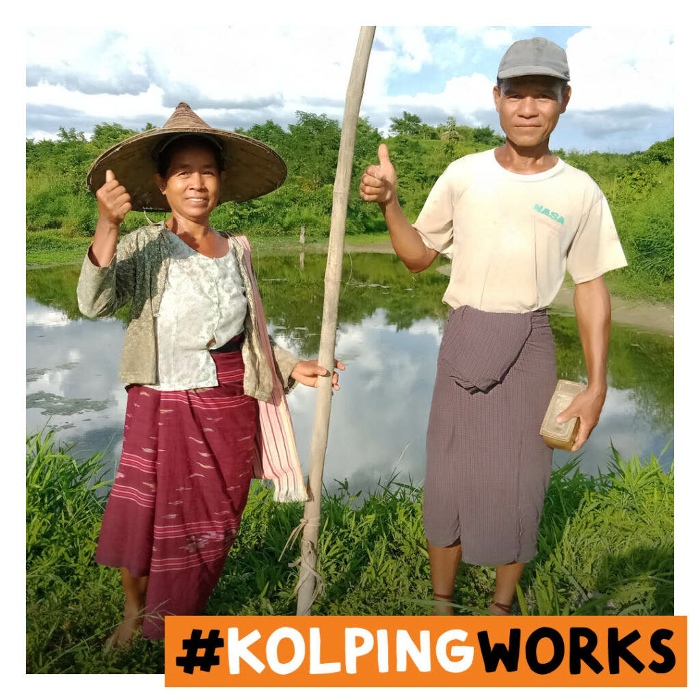
#KOLPINGWIRKT in Myanmar

Slide 56
#KOLPINGWIRKT in Myanmar
Im Dorf Myewarkone in der Diözese Pyay in Myanmar hat Kolping Myanmar durch ein Staubecken die kleinbäuerliche Landwirtschaft auf den Reisplantagen der örtlichen Kolpingsfamilien verbessert. Durch Klimawandel und unregelmäßige Regenfälle fällt es den Bauern immer schwerer ihren Lebensunterhalt zu sichern. Dem will das Staubeckenprojekt entgegentreten.
Dies ist der kleine Staudamm von Eduards Familie. Er speichert Wasser für ein ganzes Jahr. Dadurch hat Eduards Familie nicht nur in der Regenzeit Wasser für die Reisplan-tage, sondern auch im Winter. Das öffnete weitere Einkommensquellen. Jetzt kann Eduard seinen Kindern eine bessere Schulbildung bieten und eine bessere gesundheit-liche Versorgung gewährleisten. Das zusätzliche Einkommen hebt zudem seinen Le-bensstandard an.
KOLPING INTERNATIONAL, 30.11.2022
KOLPING INTERNATIONAL, Datum, Titel

Slide 57
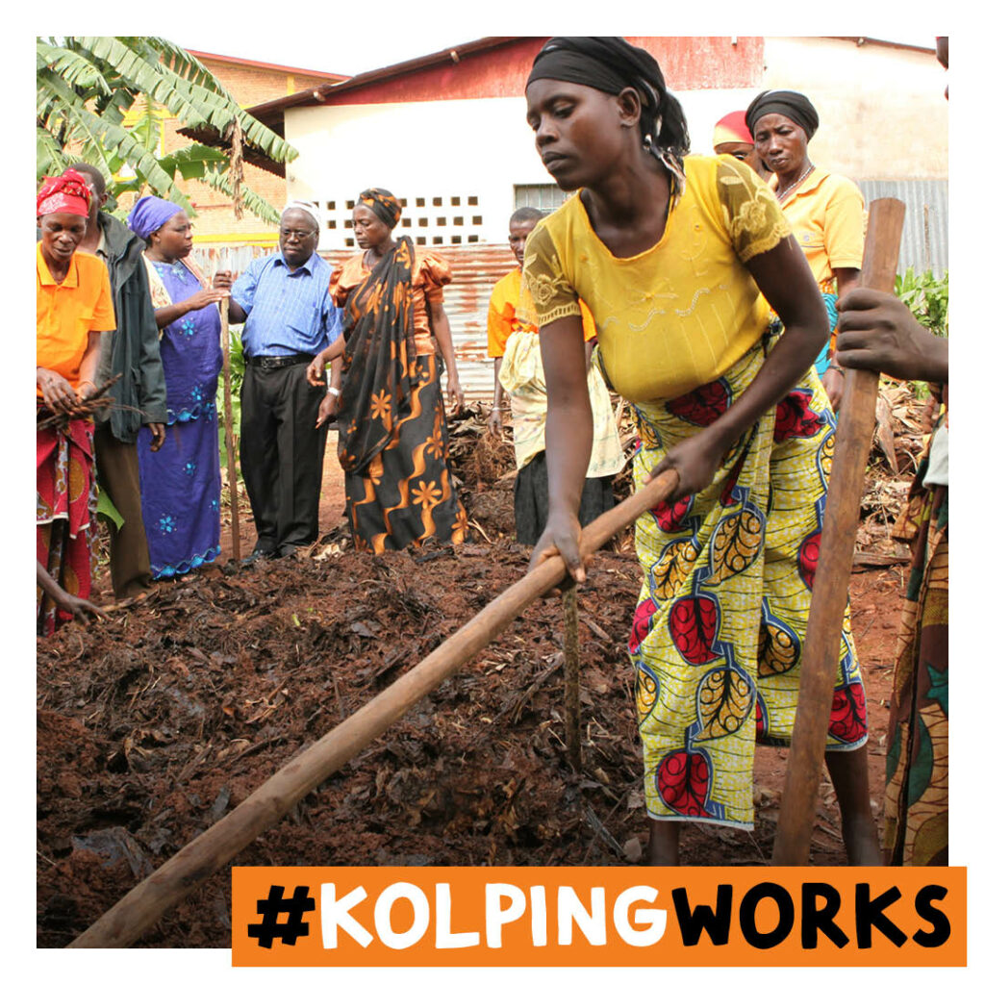
#KOLPINGWIRKT in Burundi

Slide 58
#KOLPINGWIRKT in Burundi
Die Felder unserer Kolpingmitglieder in Burundi sind leicht zu erkennen, weil sie besonders grün sind und reichhaltige Ernte erbringen. Grund dafür ist der biologische Dünger, der aus Gräsern und Ziegen- oder Kuhmist hergestellt wird. Dadurch wird der Boden reich an Nährstoffen.
Die ganze Familie wird durch den Ertrag satt und der Überschuss kann auf dem Markt verkauft werden.
Kolpingschwester Valerie Singirankabo aus der Kolpingsfamilie Macu berichtet ganz glücklich, dass sie sich durch den Verkaufserlös ihrer Maisernte ein zusätzliches Grund-stück kaufen kann.
KOLPING INTERNATIONAL, 30.11.2022
KOLPING INTERNATIONAL, Datum, Titel

Slide 59
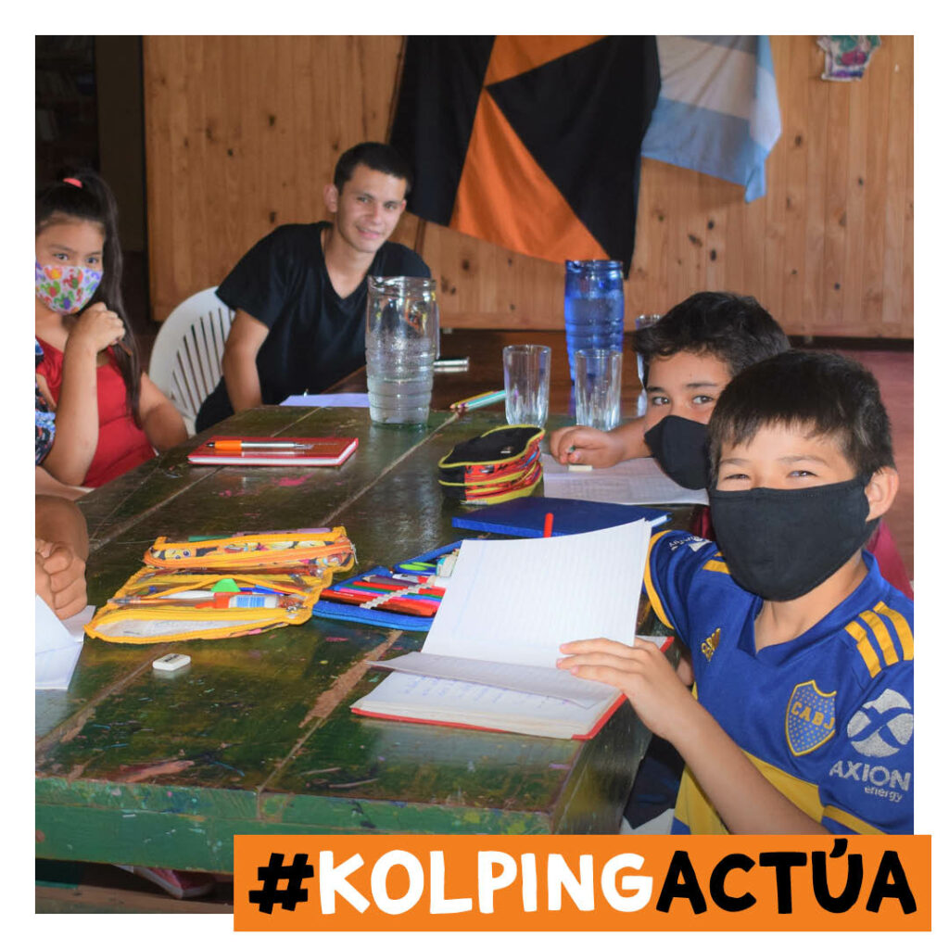
#KOLPINGWIRKT in Argentinien

Slide 60
#KOLPINGWIRKT in Argentinien
In der ländlichen Heimat der Kolpingsfamilie Colonia San Antonio in Corrientes gibt es kein Internetsignal. Daher hat sich die Vorsitzende, Mara Cuellar, während der Corona-Krise große Sorgen um die Kinder dort gemacht, die nicht am digitalen Unterricht teilnehmen konnten. Doch die Kolpingsfamilie hat Unterstützung organisiert: Eine Lehrkraft hilft den Schülern bei den Aufgaben und unterrichtet sie in einer jahrgangsübergreifenden Gruppe.
„Dank Kolping und dieser Hilfsklasse fallen unsere Kinder nicht so sehr im Lernstoff zurück“, sagt Mara Cuellar. Auch für einen kleinen Snack innerhalb der Schülergruppe hat die Kolpingsfamilie gesorgt. Wie sie haben noch viele weitere Kolpingsfamilien Argentiniens während der Schulschließungen Schülerhilfen organisiert.
KOLPING INTERNATIONAL, 30.11.2022
KOLPING INTERNATIONAL, Datum, Titel

Slide 61
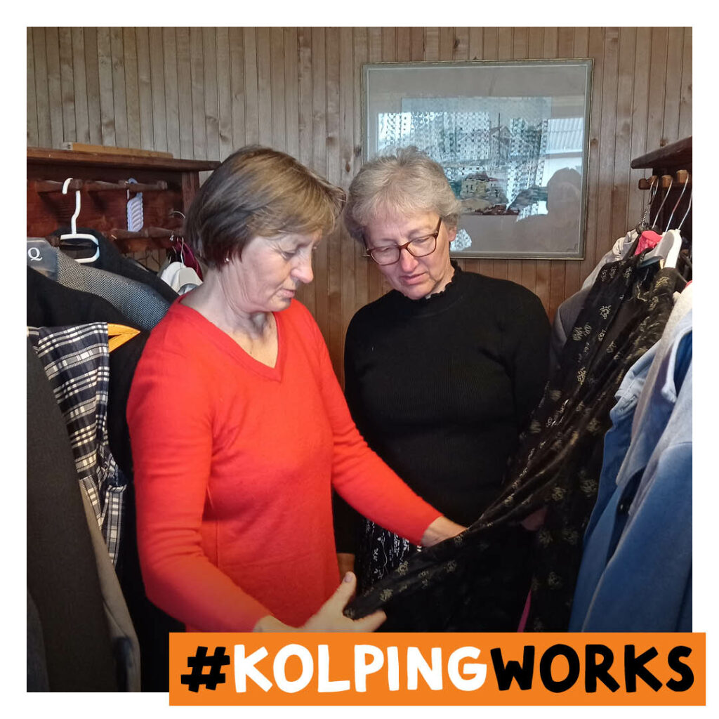
#KOLPINGWIRKT in Litauen

Slide 62
#KOLPINGWIRKT in Litauen
Kolping Litauen ist stolz auf alle Kolpingmitglieder, die durch ihre Arbeit die Heraus-forderungen der Zeit bewältigen.
So auch die Kolpingsfamilie Eičiūnai. Vor fünf Jahren hat sie das nachhaltige Projekt „Atiduotuvė” (giveaway) ins Leben gerufen.
Anlaufstelle ist ein Raum der Kirche. Die Gemeinde ist dazu aufgerufen, gebrauchte Kleidung, Schuhe sowie andere Dinge, die noch gut verwendet werden können, vor-beizubringen. Wer mitmacht, kann sich andere Sachen aussuchen. Das soll Abfall und Konsum minimieren.
Das Projekt ist eine große Hilfe – nicht nur für die Gemeinde. Auch Menschen aus anderen Dörfern tauschen mit. Bei „Atiduotuve“ arbeiten ein oder zwei Ehrenamtliche einmal pro Woche. Aber der Raum ist nie abgeschlossen.
KOLPING INTERNATIONAL, 30.11.2022
KOLPING INTERNATIONAL, Datum, Titel

Slide 63
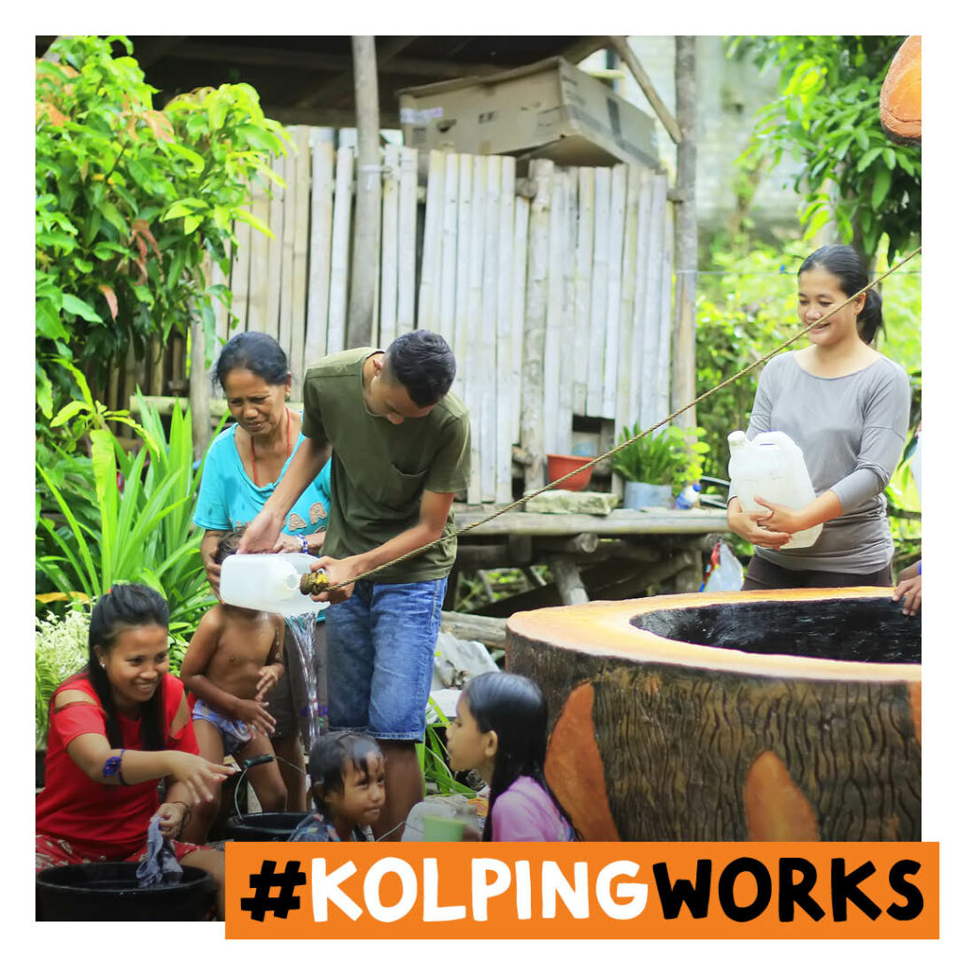
#KOLPINGWIRKT in Indonesien

Slide 64
#KOLPINGWIRKT in Indonesien
Die Insel Sumba ist eines der trockensten Gebiete Indonesiens. Sauberes Trinkwasser ist Mangelware. Dadurch kommt es gerade bei Kindern häufig zu Durchfall-erkrankungen.
Kolping Indonesien hilft mit dem Bau von Brunnen. 2004 startete der Verband in Zusammenarbeit mit KOLPING INTERNATIONAL, MISEREOR und privaten Spendern das Wasserprogramm „Sumur Kolping“, was so viel heißt wie „Kolping gräbt Brunnen“.
Seitdem konnten bereits rund 1.250 Brunnen auf Sumba errichtet werden, wovon mehr als 50.000 Menschen profitieren. Die begünstigten Familien packen beim Brunnenbau mit an – so wird das Gefühl der Eigenverantwortung gestärkt.
Die Witwe Bertha Horo ist stolz und dankbar, dass ihre Dorfgemeinschaft jetzt mit kostenlosem sauberen Wasser versorgt wird. Sogar kleine Gärten können sie damit bewirtschaften und Haustiere versorgen. Gerade in Pandemiezeiten ist dies eine wichtige Unterstützung, die Kolping Indonesien für sie und viele andere Gemeinden geleistet hat.
KOLPING INTERNATIONAL, 30.11.2022
KOLPING INTERNATIONAL, Datum, Titel

Slide 65
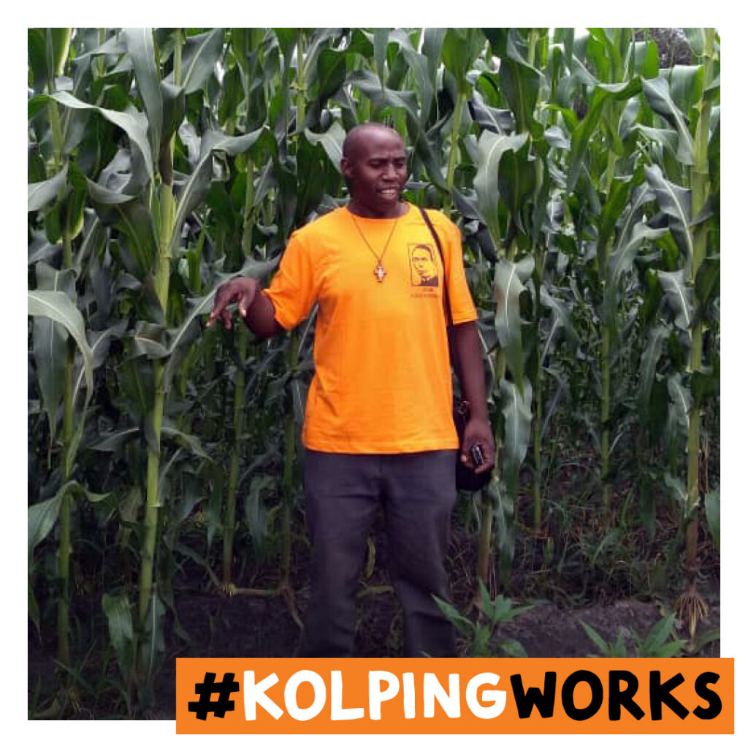
#KOLPINGWIRKT in Sambia

Slide 66
#KOLPINGWIRKT in Sambia
Felix Kafula ist Katechet in der Pfarrei St. Margret in der Erzdiözese Kasama und Mitglied der dortigen Kolpingsfamilie. Er überzeugt die Menschen nicht nur durch die Verkündigung des Evangeliums, sondern auch durch seine Lebenshaltung und seine harte Arbeit.
Beeindruckend sind seine Felder, auf denen er Mais biologisch anbaut. Für gute Ernten mischt Felix Kafula Schweine- und Ziegenmist unter den Acker. Der Dung fördert das Wachstum des Maises und der Mais bringt so den doppelten bis dreifachen Ertrag. Kolpingbruder Felix Kafula sieht viele Vorteile bei der Verwendung von organischem Dünger: „Ich spare viel Geld. Dieser ökologische Landbau ist umweltfreundlich und ich bezeichne ihn als Landwirtschaft auf Gottes Art‘“. Der Mais ist widerstandsfähiger gegen Trockenheit als diejenigen Pflanzen, die mit chemischen Düngemitteln angebaut werden. Der Bio- Mais hat ein höheres Gewicht, ist nahrhafter und viel gesünder für den Menschen.
KOLPING INTERNATIONAL, 30.11.2022
KOLPING INTERNATIONAL, Datum, Titel

Slide 67
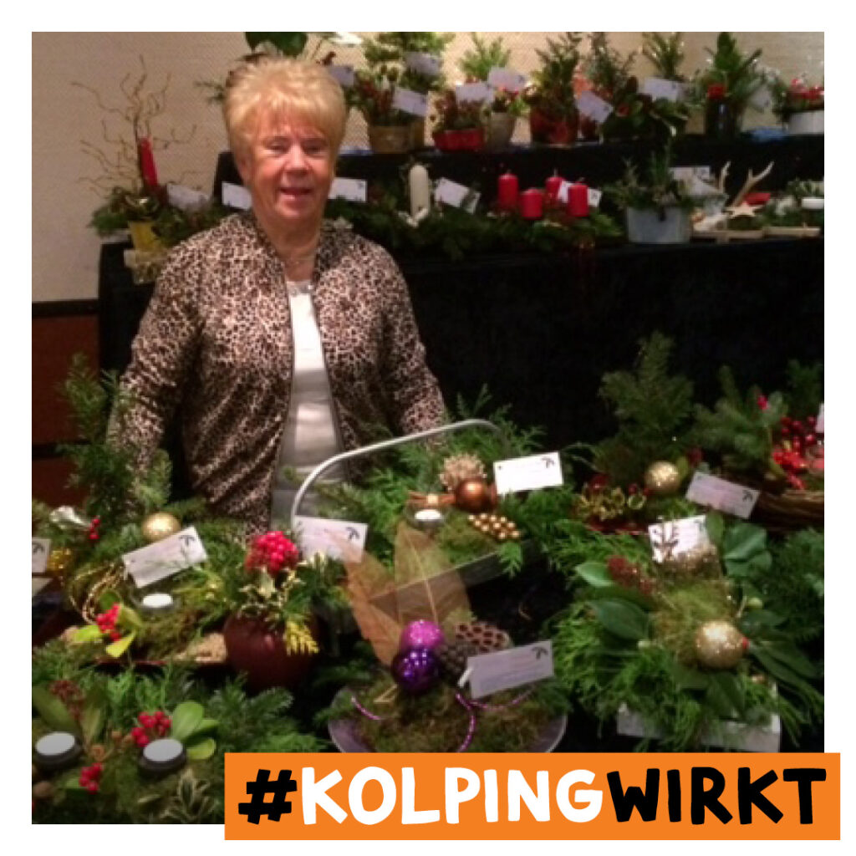
#KOLPINGWIRKT in den Niederlanden

Slide 68
#KOLPINGWIRKT in den Niederlanden
Seit dem Start der Aktion Brasilien 1968 engagiert sich die Kolpingsfamilie Nijmegen für die Partnerschaft mit Brasilien.
Die Mitglieder organisieren Flohmärkte, Benefiz-Essen, Kollekten in den Gottesdiensten. Höhepunkt der Aktivitäten ist der jährliche Weihnachtsmarkt: Hier finden die selbst gebastelten Adventsgestecke immer reißenden Absatz.
Im Laufe der Jahre ist so sehr viel Geld zusammengekommen, mit dem Selbsthilfeprojekte in Brasilien unterstützt wurden – etwa der Bau von Zisternen oder Kolping-Ausbildungszentren. Momentan liegen durch die Corona-Pandemie viele Aktivitäten der Kolpingsfamilie Nijmegen brach. Doch die Mitglieder brennen darauf, wieder aktiv zu werden und Kolping Brasilien weiter zu unterstützen.
KOLPING INTERNATIONAL, 30.11.2022
KOLPING INTERNATIONAL, Datum, Titel

Slide 69
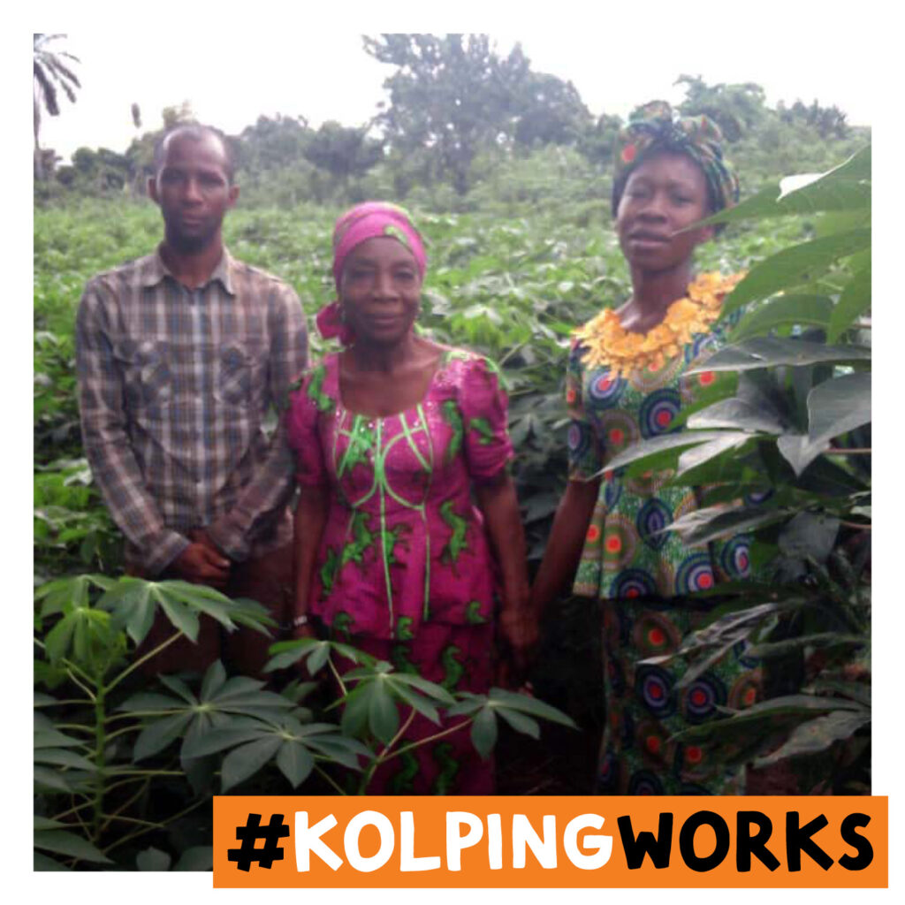
#KOLPINGWIRKT in Nigeria

Slide 70
#KOLPINGWIRKT in Nigeria
In Schulungen von KOLPING Nigeria hat Ohaeri Ijeoma Priscillia aus der Kolpingsfamilie Mater Dei gelernt, wie man erfolgreich Saatgut züchtet. Die Kleinbäuerin hat sich auf Cassava spezialisiert und konnte ihr Wissen dazu schon an viele Menschen weitergeben. Jetzt bewirtschaftet sie jedes Jahr mehrere Hektar Land.
Durch den Verkauf von veredelten Cassava-Stecklingen an die Bauern in ihrer Umgebung verdient sie gutes Geld. Zudem verarbeitet sie die Cassavaknollen zu Breigerichten, welche sie verkauft. So kann sie ihre Familie versorgen und ihren drei Kindern eine gute Ausbildung ermöglichen. „Dieses Geschäft hat das Leben meiner Familie und der Menschen um mich herum wirklich zum Besseren verändert“, sagt Priscillia. „Ich danke KOLPING, dass mir diese Chance auf ein besseres Leben ermöglicht wurde.“
KOLPING INTERNATIONAL, 30.11.2022
KOLPING INTERNATIONAL, Datum, Titel

Slide 71
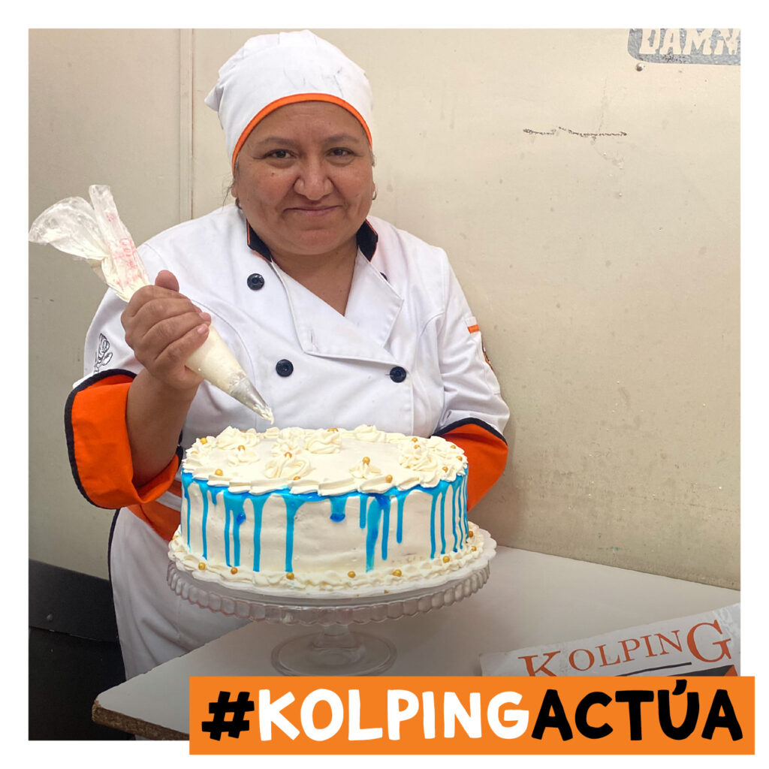
#KOLPINGWIRKT in Bolivien

Slide 72
#KOLPINGWIRKT in Bolivien
Für Judith Agrada Torrez aus Sucre war die Unterstützung von Kolping lebensverändernd. Während der Pandemie war sie arbeitslos und verzweifelt. Die tatkräftige Bäckerin beschloss, sich zu Hause selbstständig zu machen, was ihr dank eines Kolping-Pasanaku-Kredits – einer Art revolviernder Fonds – Mitte 2020 auch gelang.
„Kolping war meine Rettung. Mit dem Kredit konnte ich einen Ofen und andere Werkmaterialen kaufen”, sagt Judith. Ihre Brote sind immer schnell ausverkauft. Auch Gebäck und Kuchen für Veranstaltungen stellt Judith nun zu Hause her. Heute ist die Bäckerei ihr Haupteinkommen. „Ich danke Gott aufrichtig und ich danke Kolping, weil ich in Zeiten der Krise, in diesen Zeiten der Pandemie, ein Geschäft habe, das mir Stabilität gibt”, so die Bolivianerin. „Heute brauche ich mir keine Sorgen mehr zu machen. Ich habe Essen auf dem Tisch, es fehlt mir an nichts und ich kann mein Haus unterhalten. Danke Kolping!”
KOLPING INTERNATIONAL, 30.11.2022
KOLPING INTERNATIONAL, Datum, Titel

Slide 73
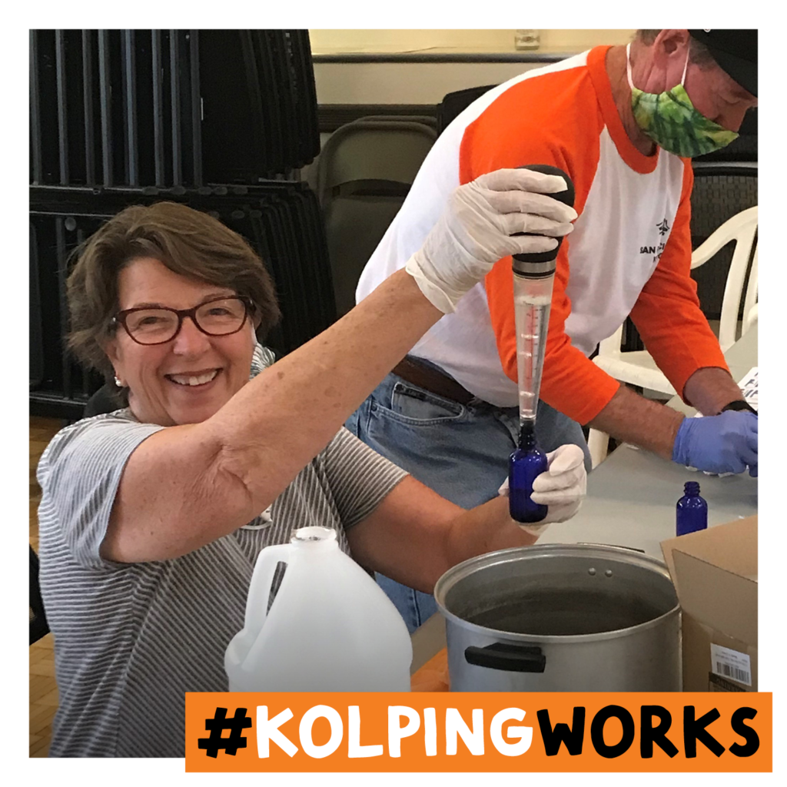
#KOLPINGWIRKT in den USA

Slide 74
#KOLPINGWIRKT in den USA
Auch kleine Dinge bereiten große Freude – zum Beispiel ein Überraschungsbesuch oder ein kleines Geschenk, das zeigt, dass man nicht vergessen wird.
Die Kolpingsfamilien in den USA haben während der Corona-Zeit so versucht, ihren Mitgliedern ein Gemeinschaftsgefühl zu vermitteln. Zum Beispiel verteilte der Vorstand von Kolping San Francisco ein Kolping-Covid-Kit, das neben Desinfektionsmittel und Masken auch einen Getränkegutschein für die örtliche Kolping-Bar beinhaltete – für gesellige Treffen nach der Krise.
Ebenso große Freude lösten die selbstgebackenen Weihnachtsplätzchen eines Mitglieds aus, die gemeinschaftlich dekoriert, eingetütet und anschließend verteilt wurden. Kolping USA initiierte zudem ein Stipendienprogramm für Mitglieder und deren Familien für High Schools, Colleges/Universitäten und Berufsschulen. Dieses Programm soll nicht nur zur Weiterbildung ermutigen, indem es einen Teil der Ausbildungskosten übernimmt. Die jüngere Generation wird hier auch mit der Lebensgeschichte und den Werten von Adolph Kolping vertraut gemacht.
KOLPING INTERNATIONAL, 30.11.2022
KOLPING INTERNATIONAL, Datum, Titel

Slide 75
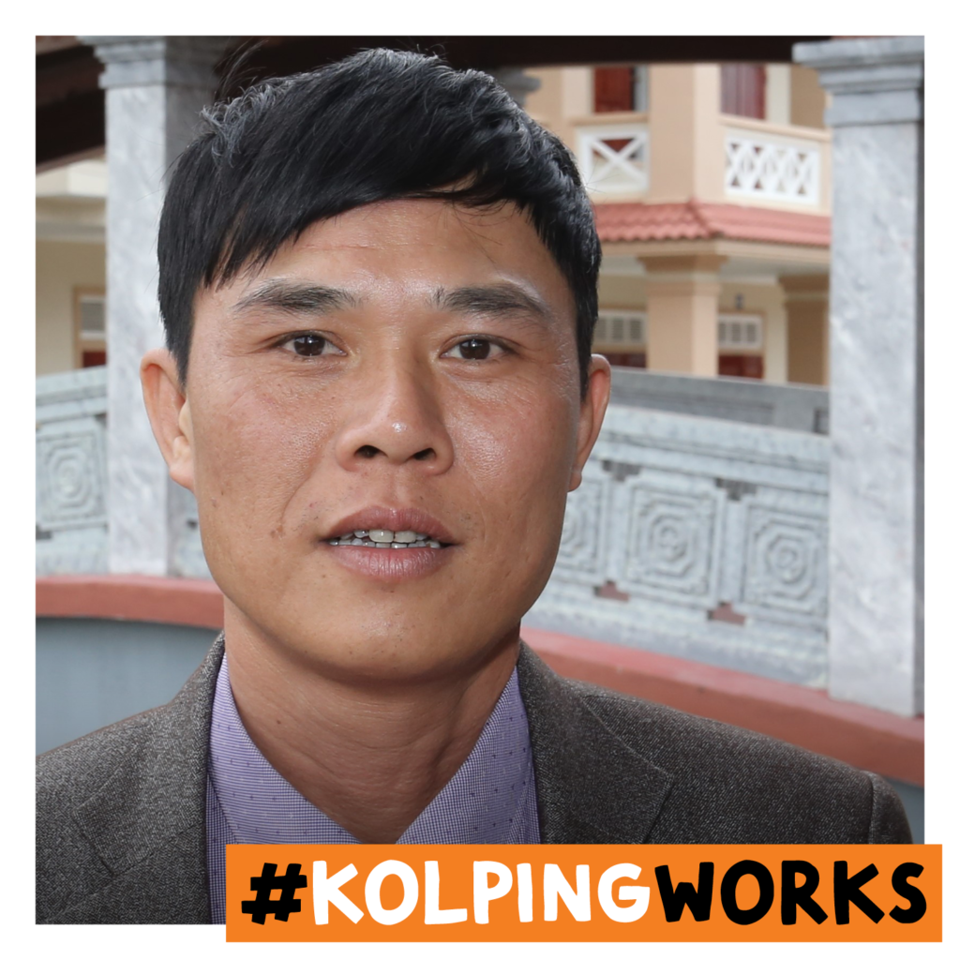
#KOLPINGWIRKT in Vietnam

Slide 76
#KOLPINGWIRKT in Vietnam
Joseph Nguyễn Văn Bá, Kolpingvorsitzender in der Diözese Vinh in Nordvietnam ist durch Kolping von einem in sich gekehrten Mann zu einem engagierten Katholiken geworden, der sich aktiv in Kirche und Gesellschaft engagiert.
Durch die Schulungen zur Katholischen Soziallehre hat er viele Impulse erhalten und durch die berufliche Weiterbildung konnte er das Einkommen für seine Familie erhöhen.
„Bevor ich mich bei Kolping engagierte, habe ich mich nicht viel um meine Familie und die Erziehung meiner Kinder gekümmert. Aber jetzt liebe ich meine Familie noch mehr und bin ein guter Vater und Ehemann geworden“, sagt er.
Er reist viel umher, um andere Familien zu beraten und zu bestärken. Dadurch haben viele, nicht nur die Gleichgesinnten, sondern auch viele Nicht-Katholiken, ihr Verhalten so verändert, dass sie mehr Verantwortung für die Gesellschaft übernehmen.
Die Kolpingsfamilie hat durch Bildung und Arbeit die Gesellschaft weiterentwickelt, so dass die wirtschaftliche Situation vieler verbessert und der gesellschaftliche Zusammenhalt gestärkt wurde.
KOLPING INTERNATIONAL, 30.11.2022
KOLPING INTERNATIONAL, Datum, Titel

Slide 77
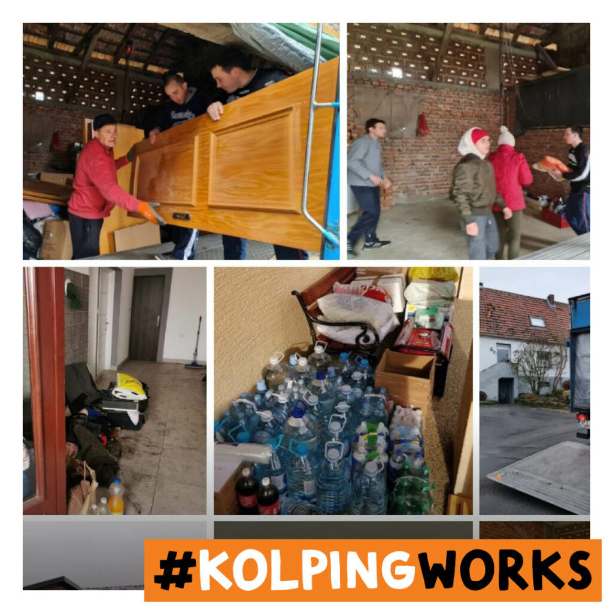
#KOLPINGWIRKT in Kroatien

Slide 78
#KOLPINGWIRKT in Kroatien
Auch während der Pandemie waren die kroatischen Kolpingmitglieder aus der Erzdiözese Zagreb und der Diözese Varaždin aktiv. So unterstützten sie z.B. Grundschulkinder beim Online-Unterricht.
Durch den Verkauf von selbstgebastelten Kerzen und Laternen im Advent finanzierten die Kolping-Senioren ein Stipendium für einen blinden Schüler, eine Großfamilie und eine Sozialküche.
Sehr große Unterstützung gab es auch für Familien, die durch das Erdbeben im Winter betroffen waren. Kolping sammelte Lebensmittel und Kleidung, um den besonders Notleidenden zu helfen.
Einige Freiwillige planen auch im Sommer vor Ort weitere Hilfsaktionen.
KOLPING INTERNATIONAL, 30.11.2022
KOLPING INTERNATIONAL, Datum, Titel

Slide 79
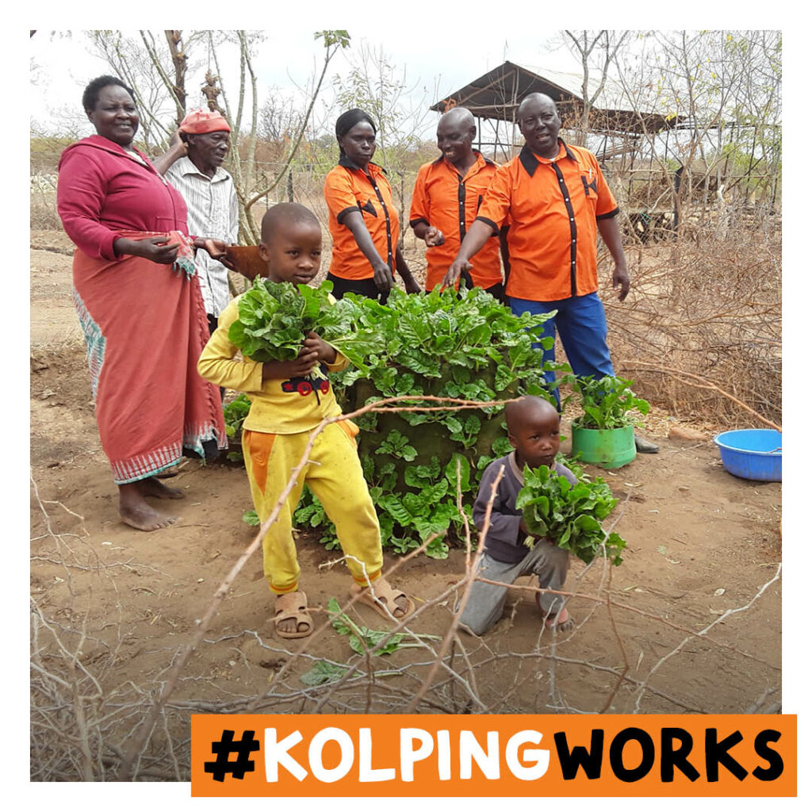
#KOLPINGWIRKT in Kenia

Slide 80
#KOLPINGWIRKT in Kenia
Für viele Kolpingsfamilien in Kenia ist es schwierig, frisches Gemüse zu bekommen.
Sie leben in Dürregebieten und auf dem Markt gibt es nur wenig Obst- und Gemüse zu kaufen. Deshalb verteilt Kolping Pflanzsäcke an Familien. So können sie ihr Gemüse selbst anbauen. Die Pflanzsäcke sind aus hochwertigem, UV-behandeltem Stoff, der bis zu sieben Jahre hält. In die Säcke füllen die Familien eine Mischung aus Dung und Erde und pflanzen die Setzlinge ein. Nach zwei bis drei Monaten kann dann geerntet werden. Das Projekt hat den Kolpingmitgliedern geholfen, gesunde Lebensmittel zu geringen Kosten zu produzieren. Durch den Verkauf der Überschüsse haben sie zudem ein zusätzliches Einkommen.
KOLPING INTERNATIONAL, 30.11.2022
KOLPING INTERNATIONAL, Datum, Titel

Slide 81
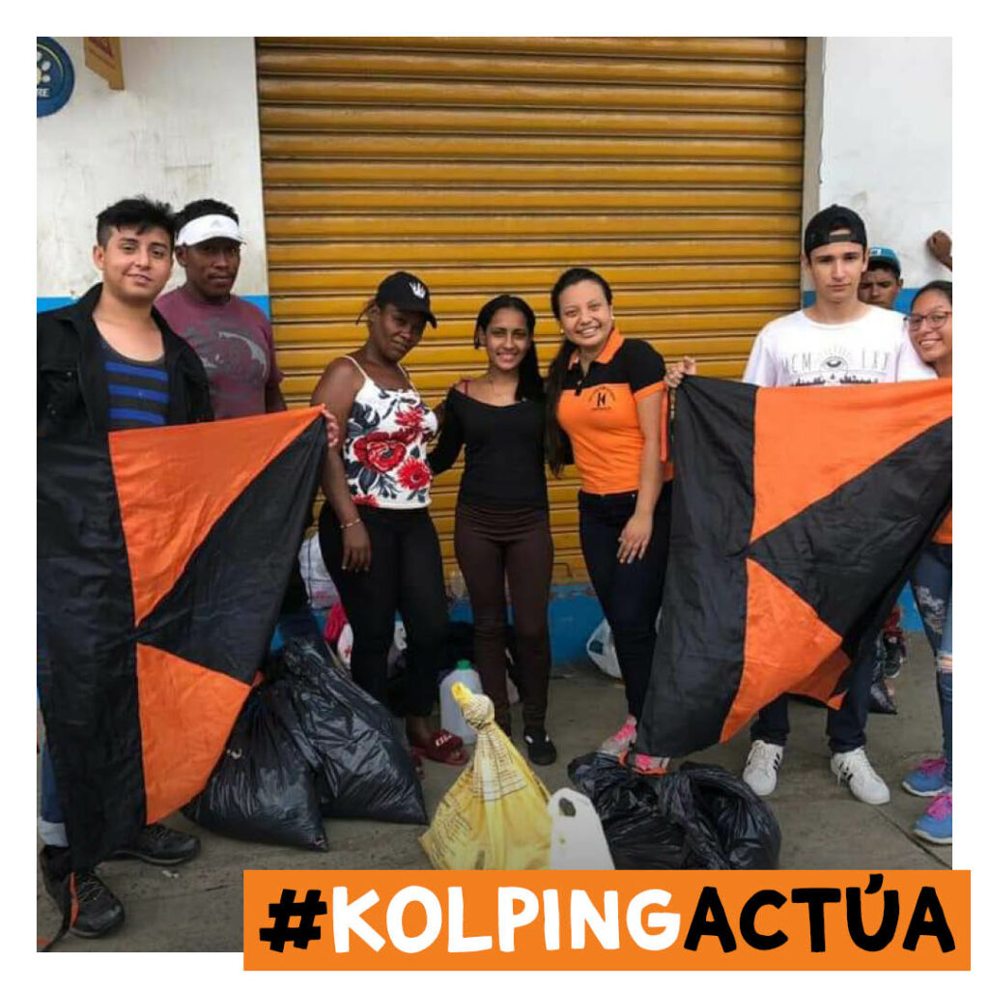
#KOLPINGWIRKT in Ecuador

Slide 82
#KOLPINGWIRKT in Ecuador
Besinnungstage zum Thema „kirchliche Soziallehre“ haben Kolping-Jugendgruppen aus Portoviejo dazu motiviert, sich um Migranten und ihre Probleme zu kümmern.
In der Nachbarschaft sammelten die jungen Kolpingmitglieder Lebensmittel und Kleidung, die sie an Flüchtlinge aus Venezuela verteilten. Diese Migrantengruppe leidet nicht nur sehr unter Armut, sondern auch unter Ausgrenzung.
Durch ihr Engagement lernten die Jugendlichen aus Ecuador die Realität dieser Menschen näher kennen und gaben ihnen das Gefühl, willkommen zu sein. So setzt sich Kolping Ecuador für Integration und eine solidarische Gesellschaft ein.
KOLPING INTERNATIONAL, 30.11.2022
KOLPING INTERNATIONAL, Datum, Titel

Slide 83
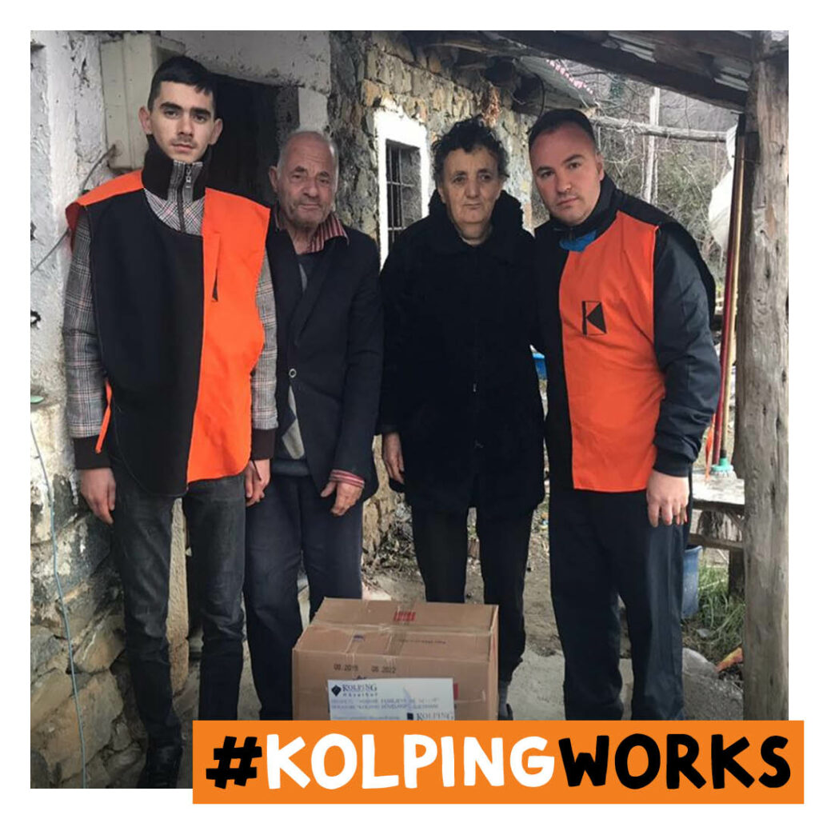
#KOLPINGWIRKT in Albanien

Slide 84
#KOLPINGWIRKT in Albanien
Die Corona-Krise hat die ganze Welt hart getroffen, vor allem arme Familien. Lockdown und Ausgangssperren haben vielen ihre Einnahmen genommen, oft fehlt es selbst am Nötigsten.
Im Rahmen eines Hilfsprojekts für die Ärmsten versuchte Kolping Albanien mit Unterstützung von KOLPING INTERNATIONAL, dieses wirtschaftliche Problem etwas abzumildern: Bedürftige Menschen erhielten Nahrungsmittelpakete. Insgesamt konnte 350 Familien geholfen werden, die vor allem im nördlichen Teil Albaniens leben – der ärmsten Region des Landes. Dafür wurden 8 Tonnen Nahrungsmittel in 7 Pfarreien in den Diösezen Shkoder – Pult, Lezha und Sapa verteilt.
KOLPING INTERNATIONAL, 30.11.2022
KOLPING INTERNATIONAL, Datum, Titel

Slide 85
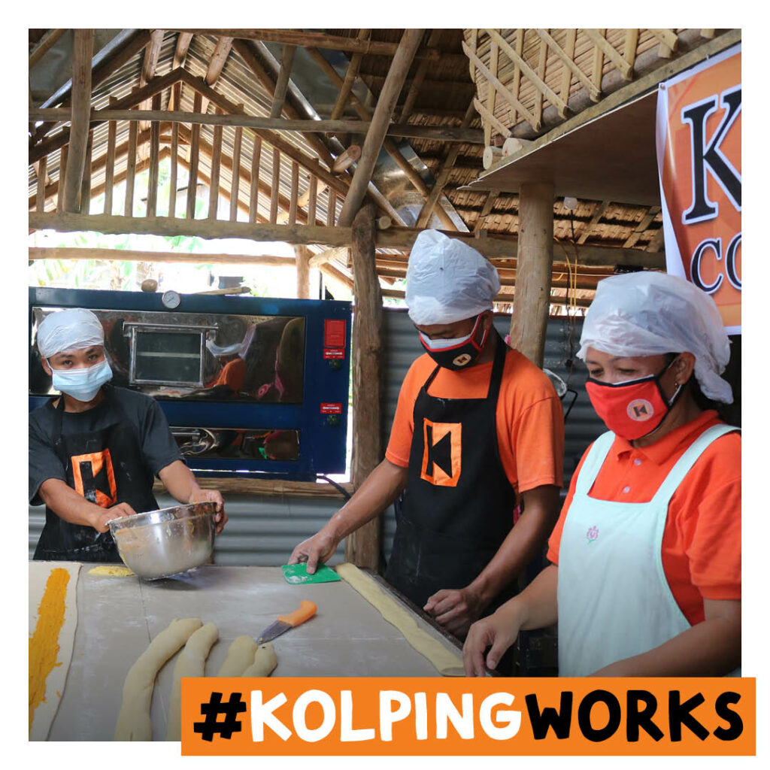
#KOLPINGWIRKT auf den Philippinen

Slide 86
#KOLPINGWIRKT auf den Philippinen
Zusammenhalt und Engagement bewirken Veränderung.
Auf den Philippinen ist die junge Kolpingsfamilie „Sagrada Familia“ ein erfolgreiches Beispiel für die Arbeit des Verbandes.
Von ursprünglich 28 wuchs die Kolpingsfamilie auf 392 aktive Mitglieder, die in 9 Pfarrbezirke organisiert sind. Durch ihre Art zu leben, ihren Gemeinschaftssinn und ihr Engagement sind die Kolpingmitglieder in den Gemeinden als kompetente Initiatoren für Veränderung bekannt. Gemeinsam haben sie einen Genossenschaftsmarkt aufgebaut, der durch Mikrokredite von Kolping finanziert wurde. Er ermöglicht es kleineren Unternehmen der ländlichen Gegend, günstiger einzukaufen. Zudem eröffneten sie eine Bäckerei, die mittlerweile täglich mehr als 10.000 Brote backt. Diese Betriebe haben vielen Mitgliedern Arbeit verschafft – und der Kolpinggemeinschaft Brot. Gleichsam teilt die Kolpingsfamilie ihren Glauben beim gemeinsamen Gebet und lebt die Werte Kolpings. So ist die „Sagrada Familie“ zum Vorbild und Anstoß für kirchliche Basisgemeinschaften geworden.
KOLPING INTERNATIONAL, 30.11.2022
KOLPING INTERNATIONAL, Datum, Titel

Slide 87
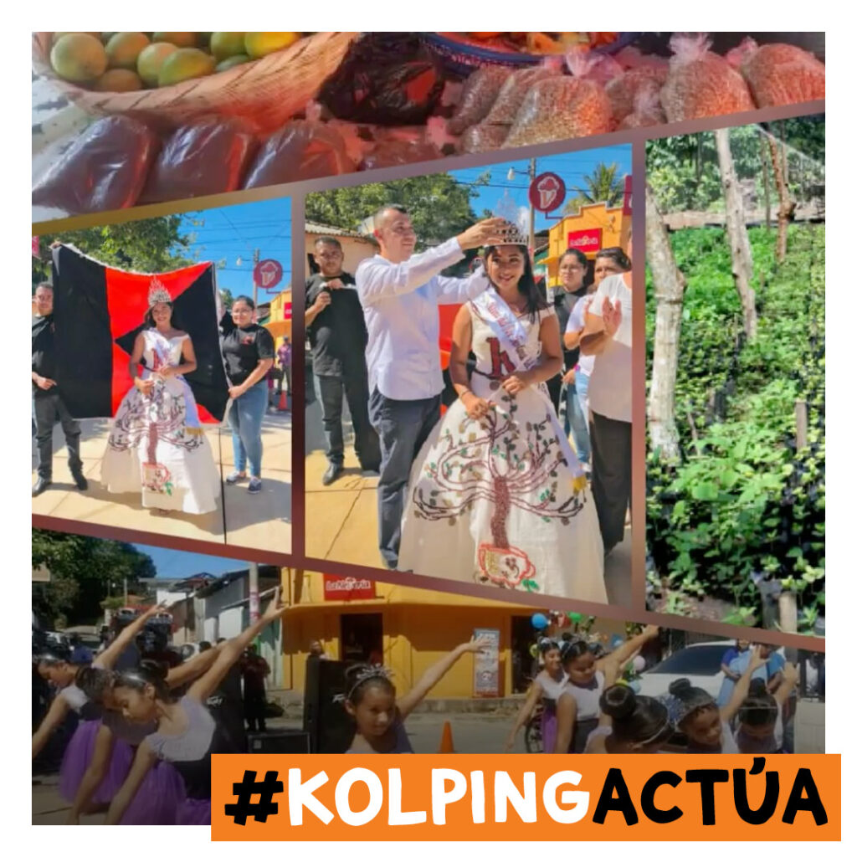
#KOLPINGWIRKT in El Salvador

Slide 88
#KOLPINGWIRKT in El Salvador
Um Mitgliedern bei der Vermarktung selbsthergestellter Produkte zu helfen, beteiligt sich die Kolpingsfamilie Jucuaran in El Salvador an lokalen Märkten oder organisiert diese selbst.
Auf diese Weise können die Kolping-Bauern und -Kleinunternehmer ihre Produkte persönlich präsentieren und bewerben. Verkauf und Gewinne werden angekurbelt, die lokale Wirtschaft wird gestärkt. In den letzten Jahren hat Kolping in der Weihnachts-zeit und an Feiertagen zudem bereits mehrmals Kaffee- und Kakaofeste organisiert. Auch sie dienen dazu, Kleinunternehmern der Gegend eine zusätzliche Vermarktungs-plattform zu bieten. Ausgestellt werden hier typische Lebensmittel des Landes, Getränke und Modeschmuck, Kleidung und Kunsthandwerk. Ebenso werden die Veranstaltungen genutzt, um Setzlinge von Kaffee, Kakao oder anderen Pflanzen zu verteilen, damit die Menschen diese einpflanzen und so gleichzeitig einen Beitrag zur Wiederaufforstung leisten können.
KOLPING INTERNATIONAL, 30.11.2022
KOLPING INTERNATIONAL, Datum, Titel

Slide 89
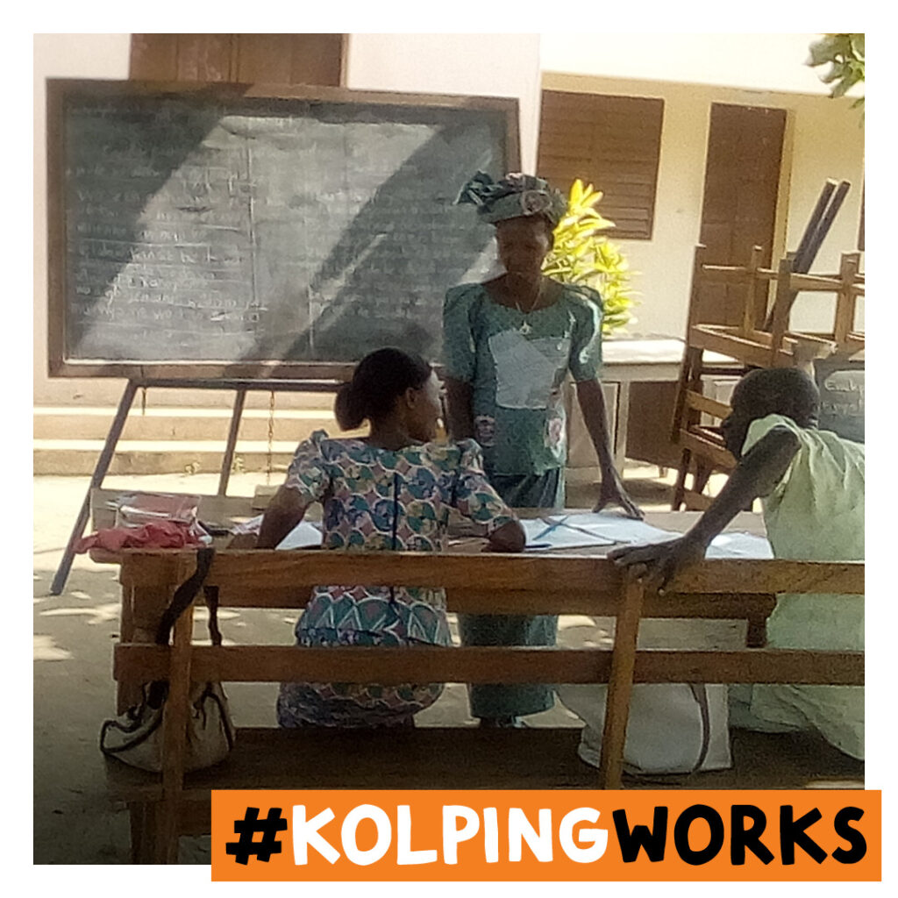
#KOLPINGWIRKT in Benin

Slide 90
#KOLPINGWIRKT in Benin
„Ich heiße Noëllie SEVEDE, bin verheiratet und Mutter von fünf Kindern. Ich bin hauptsächlich tätig in der Vermarktung von landwirtschaftlichen Erzeugnissen wie Mais, Soja und Reis. Manchmal verkaufe ich auch hier vor Ort hergestellte Besen. Ich bin Mitglied und Vorsitzende der Kolpingsfamilie von Za-Doutin (Diözese Abomey).
Vor einem Jahr hat der Kolpingverband in unserem Ort ein Alphabetisierungszentrum eingerichtet. Wir haben den Kurs ein halbes Jahr lang besucht und sind anschließend bewertet worden. Und ich muss zugeben, dass mir die Alphabetisierungskurse wirklich sehr gut getan haben. Bislang hatte ich die Einnahmen aus meinen Aktivitäten nicht gut verwaltet: Das Geld aus allen meinen Verkäufen habe ich zusammengelegt, ohne es nach verschiedenen Warenarten aufzuteilen. Oder ich habe, wenn ich vom Markt zurückkam, an den Fingern abgezählt, was ich verdient hatte, um Bilanz zu ziehen. Meistens habe ich mich bei diesen Berechnungen total vertan. Auch war es für mich schwierig, mir all die Leute zu merken, die auf Kredit bezahlt haben sowie den Betrag, den der Kunde mir schuldete.
Seit ich die Alphabetisierungskurse besuche, notiere ich alle Kreditverkäufe in einem Heft: den Betrag und den Namen der Person. Außerdem mache ich, wenn ich alle meine Waren verkauft habe, eine Bestandsaufnahme der Ausgaben und Einnahmen und ziehe dann den Saldo ab, damit ich weiß, ob ich Gewinn oder Verlust gemacht habe.”
KOLPING INTERNATIONAL, 30.11.2022
KOLPING INTERNATIONAL, Datum, Titel

Slide 91
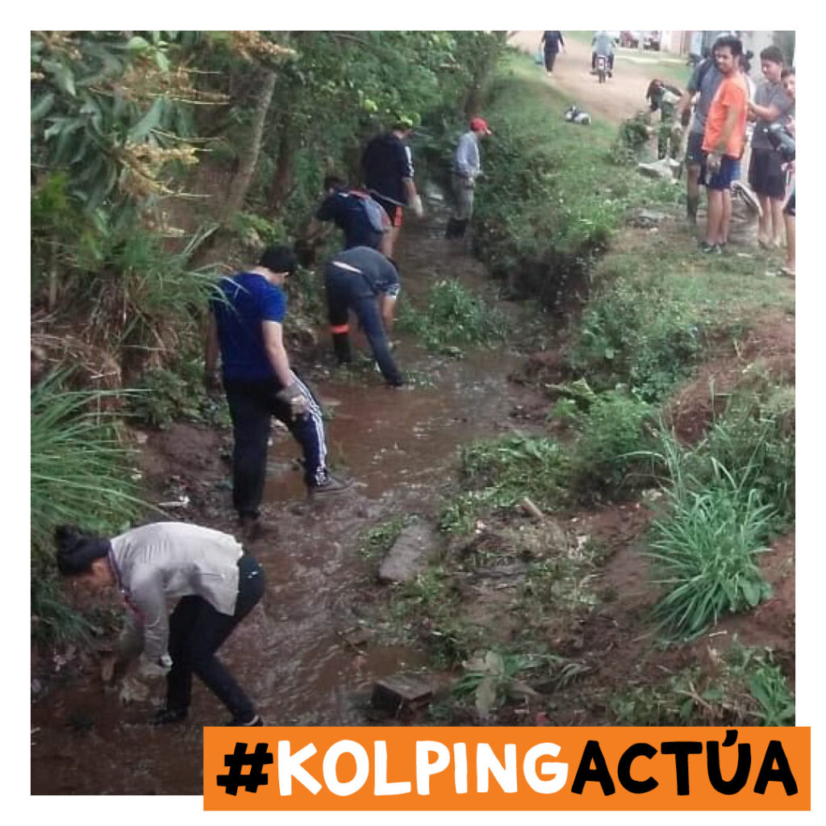
#KOLPINGWIRKT in Paraguay

Slide 92
#KOLPINGWIRKT in Paraguay
„Mein Name ist David Efraín, und ich bin seit fünfeinhalb Jahren Mitglied der Kolpingjugend “San Blás” in der Stadt Villarrica.
Die Idee zur Reinigung des Gemeindebaches kam uns nach einem starken Regenfall in unserer Stadt. Es regnete so viel, dass der Bach volllief und sogar über die Ufer trat. Traurigerweise geschah dies als Folge der immensen Müllberge, die den Wasserweg verstopften. In unseren sonntäglichen Treffen haben wir über diese Situation nachgedacht, die in der Gemeinde viel Schaden angerichtet hat. Gemeinsam beschlossen wir, uns zu organisieren und andere Menschen außerhalb des Verbandes einzuladen, um den Bach zu säubern und an bestimmten Stellen in der Gemeinde Mülleimer aufzustellen, damit die Menschen ihren Müll nicht mehr auf den Boden werfen.
Eine ganze Reihe von Menschen hat sich dieser Initiative angeschlossen. Wir haben einen Termin für unseren Arbeitseinsatz festgelegt und einige Personen haben ihre Traktoren und LKWs zur Verfügung gestellt. Wir haben 70 Tonnen Müll entsorgt.
Bis heute arbeiten wir bei der Säuberung der Gemeinde mit. Die Bewusstseinsarbeit sollte eine ständige Aufgabe sein, da die Menschen im Allgemeinen mehr Interesse an der Sauberkeit in der Gemeinde zeigen sollten.“
KOLPING INTERNATIONAL, 30.11.2022
KOLPING INTERNATIONAL, Datum, Titel

Slide 93
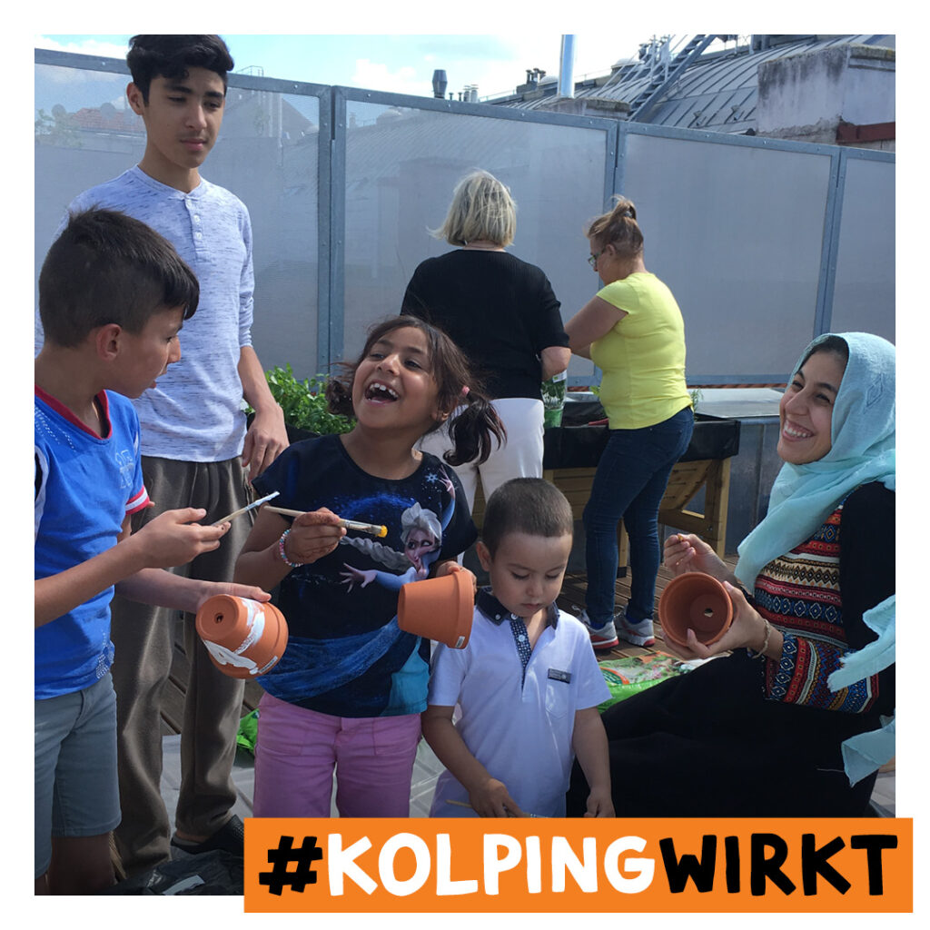
#KOLPINGWIRKT in Österreich

Slide 94
#KOLPINGWIRKT in Österreich
Gemeinsames Gärtnern in Österreich: Eine herrliche Dachterrasse gehört zu den Vorzügen des Kolpinghauses Wien-Meidling, in dem StudentInnen ebenso wie Familien mit Fluchterfahrungen ein „Zuhause auf Zeit“ finden. Um die Begegnung dieser beiden Gruppen zu fördern, initiierte die Kolpingjugend das Gartenprojekt „Junges Gemüse“. Zusammen mit den BewohnerInnen des Hauses und VertreterInnen der Kolpingsfamilie Meidling wurde Gemüse und Obst in Hochbeeten und Töpfen angepflanzt. Die Kinder durften die Töpfe bunt bemalen und wurden dabei von der Kolpingjugend unterstützt. Die Ernte von den Beeten des Dachgartens wird in den Gemeinschaftsküchen des Kolpinghauses verarbeitet und trägt zu einer gesunden Ernährung der BewohnerInnen bei.
KOLPING INTERNATIONAL, 30.11.2022
KOLPING INTERNATIONAL, Datum, Titel

Slide 95
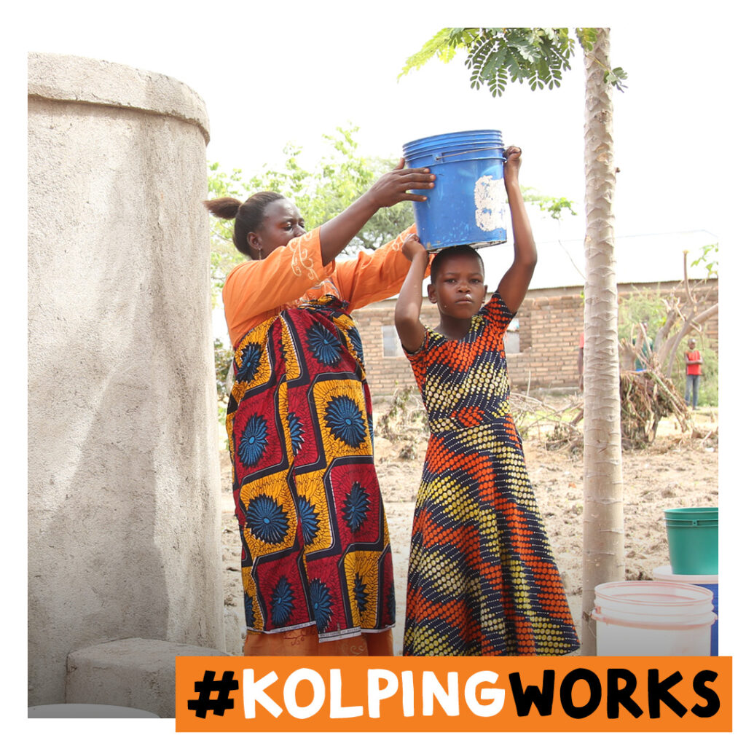
#KOLPINGWIRKT in Tansania

Slide 96
#KOLPINGWIRKT in Tansania
In regenarmen Regionen hilft Kolping Tansania bedürftigen Haushalten mit dem Bau von Zisternen. Bis zu 10.000 Liter fassen die Regenwassertanks und geben so jederzeit Zugang zu sauberem Trinkwasser. Auch Happiness Gideon aus der Region Singida nutzt einen solchen Tank: „Vor dieser Hilfe mussten wir mehr als sechs Kilometer zurücklegen, um Wasser für den Hausgebrauch und unser Kleinvieh zu holen. Aber nachdem Kolping uns geholfen hat, den Wassertank am Haus meines Nachbarn zu bauen, haben wir Zugang zu sauberem Wasser und müssen null Kilometer gehen. Krankheiten, die durch Wasser übertragen werden, sind deutlich zurückgegangen. Unser Vieh ist gesund und sogar die Honigernte aus unserem Imkerprojekt konnten wir zu 50 Prozent steigern. Die Bienenexperten sagten uns, dass das daran liegt, dass die Bienen nicht mehr so lange Strecken auf der Suche nach Wasser zurücklegen müssen.“ #KOLPINGWIRKT
KOLPING INTERNATIONAL, 30.11.2022
KOLPING INTERNATIONAL, Datum, Titel

Slide 97
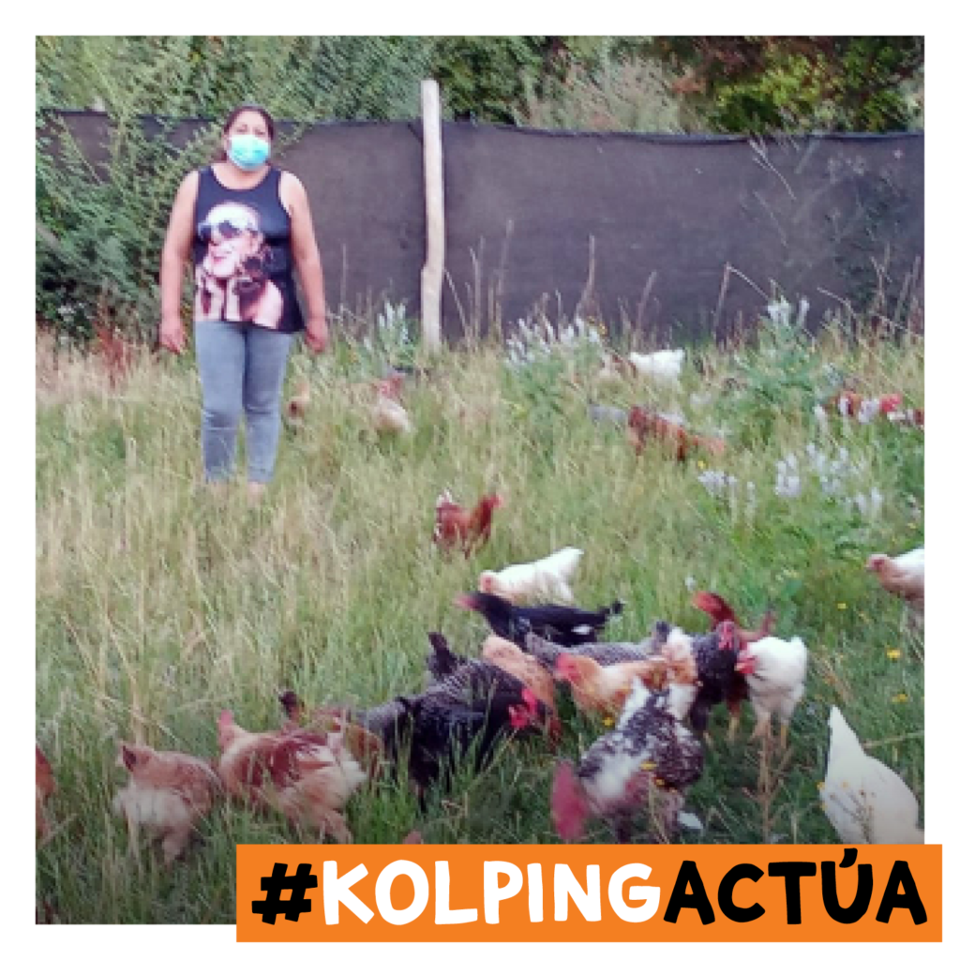
#KOLPINGWIRKT in Chile

Slide 98
#KOLPINGWIRKT in Chile
Hühnerhaltung im Familienbetrieb (Talca-Chile):
Sandra Manríquez aus der Diözese Talca in Chile konnte mithilfe von Kolping eine kleine Geflügelfarm aufbauen. Sie schaffte sich 30 Hühner an und begann, deren Eier zu vermarkten. Das nötige Know-how hierfür lernte sie bei Kolping – ebenso alles Wissenswerte für eine artgerechte Haltung der Tiere.
Sandra produziert umweltbewusst, nicht industriell, im natürlichen Einklang mit dem Land und den Menschen, die dort leben und arbeiten. Heute besitzt sie 150 Hühner, die gesund sind und gute Eier legen. Ihr Verkauf trägt zum Lebensunterhalt der Familie bei. „Meine Kolpingsfamilie kennt meine Arbeit“, sagt Sandra.
„Die Mitglieder helfen mir, meine Eier zu vermarkten. Seit ich in der Kolpingsfamilie bin, ist diese für mich eine echte Schule des Lebens, in der wir alle durch verschiedene Aktivitäten im persönlichen, familiären und gemeinschaftlichen Bereich wachsen konnten.“
KOLPING INTERNATIONAL, 30.11.2022
KOLPING INTERNATIONAL, Datum, Titel

Slide 99
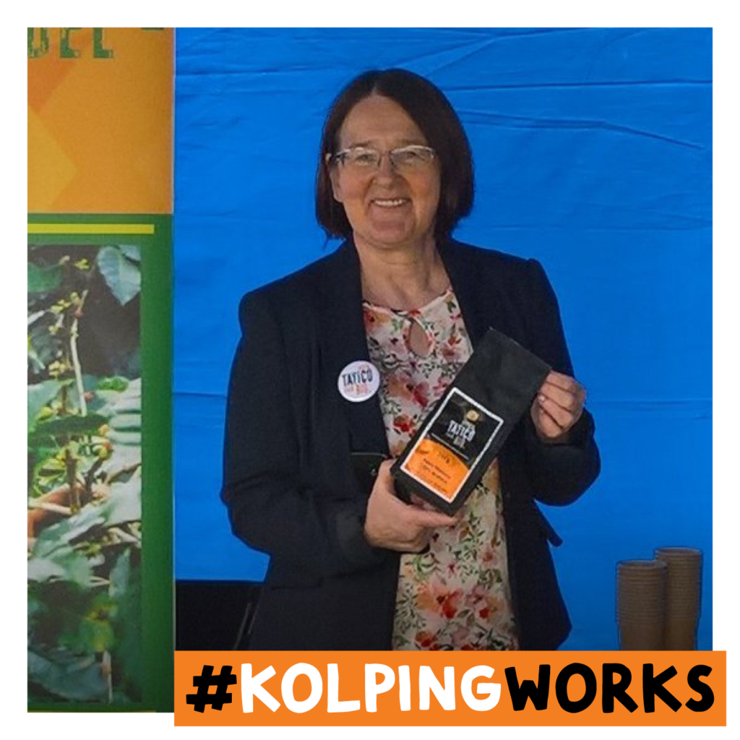
#KOLPINGWIRKT in Polen

Slide 100
#KOLPINGWIRKT in Polen
Grażyna Rzepka-Płachta aus Polen erzählt:
„Als ich vor etwa fünfzehn Jahren von Kolping hörte, befand ich mich in einer schwierigen Situation. Ich hatte keine Arbeit. Deshalb war es damals sehr wichtig für mich, dass ich bei Kolping neue Qualifikationen für den Arbeitsmarkt erhielt. In meiner Kolpingsfamilie war ich fasziniert von der familiären Atmosphäre und gegenseitigen Hilfe. Bald begann auch ich, mich in sozialen Projekten und für Obdachlose zu engagieren. Die christlichen Werte und der Gemeinschaftsgeist des Kolpingwerkes haben mich fasziniert. So habe ich mich voll und ganz in den Aufbau des polnischen Kolpingwerkes eingebracht. Wichtig waren mir auch die Auslandsreisen mit Kolping, die es mir ermöglichten, mich für andere Gemeinschaften und Kulturen zu öffnen. Ich beteiligte mich an Hilfsaktionen, beispielsweise für Solaranlagen in Uganda, oder für den Vertrieb des Tatico-Kaffees aus Honduras. Nach all diesen Jahren bei Kolping ist meine Faszination für die Person Adolph Kolping und die Bewunderung für die Arbeit des Kolpingwerkes ungebrochen: Kolping hat mir vor 15 Jahren geholfen – und jetzt, in diesen schwierigen Zeiten, fühle ich mich auch nicht allein.”
KOLPING INTERNATIONAL, 30.11.2022
KOLPING INTERNATIONAL, Datum, Titel

Slide 101
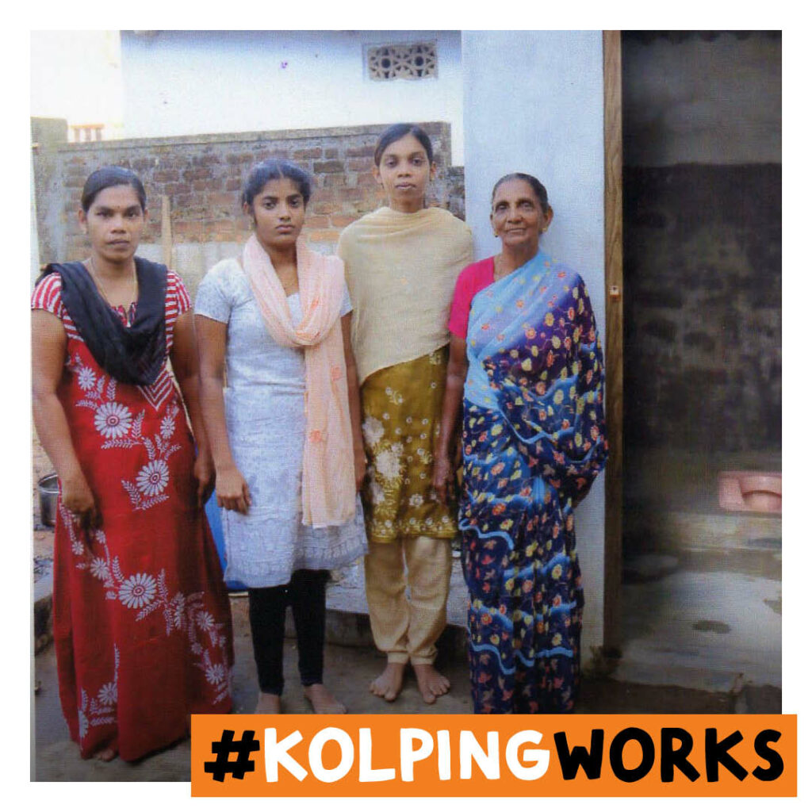
#KOLPINGWIRKT in Indien

Slide 102
#KOLPINGWIRKT in Indien
„Eine Toilette im Haus ist unser Grundrecht“, fordert Frau Bai aus der Kolpingsfamilie Sacred Heart in Kuzhithurai.
Toiletten im eigenen Haus sind nicht nur ein Gebäude, sondern ein Symbol, das für Privatsphäre und Menschenwürde steht. Angemessene sanitäre Einrichtungen sind neben Nahrung, Kleidung und einem Dach über dem Kopf eine der Grundbedürfnisse des Menschen. Leider müssen viele Menschen im Freien ihre Notdurft verrichten. Frauen sind direkte Opfer dieser Situation und das Fehlen von Toiletten im Haus setzt Frauen großen Gesundheitsrisiken und sexueller Gewalt aus.
Kolping Indien reagierte diese Situation mit dem „Sanitation Assistance Project“ und Kolping Indien ermöglichte 3.271 Familien den Bau von Haushaltstoiletten.
Eine dieser Frauen war Frau Bai aus der Kolpingsfamilie Sacred Heart in Kuzhithurai. Konsequent setzte sie sich mit ihrem Ehemann für eine Toilette ein. Ihre Zielstrebigkeit ermöglichte mit Unterstützung von Kolping Indien den Bau einer Toilette und sicherte so ihr und ihren Töchtern einen würdigen Lebensstil.
KOLPING INTERNATIONAL, 30.11.2022
KOLPING INTERNATIONAL, Datum, Titel

Slide 103

#KOLPINGWIRKT in Ruanda

Slide 104
#KOLPINGWIRKT in Ruanda
Bevor die ruandischen Bauern bei Kolping aktiv mitgearbeitet haben, betrieben sie ihre Landwirtschaft und Viehzucht auf traditionelle Weise. Sie säten ohne Konzept, verwendeten keinen organischen Dünger, bereiteten ihre Felder nicht richtig vor. Ihre Tiere fraßen frei im Gelände, wodurch kein Kuhdung für die Anreicherung von Misthaufen gewonnen werden konnte. So war der Ertrag gering, die Bauern litten oft Hunger.
Seit Kolping sie in Ackerbau und Viehzucht ausbildet, hat sich ihre Landwirtschaft von der althergebrachten zu einer moderneren Methodik verbessert. Die Tiere werden nun in Ställen gefüttert und gut behandelt. Durch diesen Fortschritt sind die Feldfrüchte grün und kräftig – und der Ertrag dreimal so hoch. Deshalb produzieren die Bauern nun nicht mehr nur für den eigenen Verzehr, sondern auch für den Marktverkauf.
KOLPING INTERNATIONAL, 30.11.2022
KOLPING INTERNATIONAL, Datum, Titel

Slide 105

#KOLPINGWIRKT in Malawi

Slide 106
#KOLPINGWIRKT in Malawi
Mit Kompost gegen Hunger: Bauern lernen bei KOLPING Malawi verbesserten Ackerbau und ernten doppelt und dreifach
Die Hauptnahrungsmittel- und Einkommensquelle für die Menschen in Malawi ist die Landwirtschaft. Ein Großteil der Bevölkerung hat aber Jahr für Jahr nicht genügend zu essen. Grund dafür ist oft eine schlechte landwirtschaftliche Bewirtschaftung, die niedrige Ernteerträge zur Folge hat. Dabei ist die Selbstversorgung durch Landwirtschaft absolut lebenswichtig – chemische Düngemittel sind für viele Kleinbauern jedoch zu teuer. Kolping Malawi erkannte den Bedarf einer alternativen kostengünstigen Technologie zur Verbesserung der Bodenfruchtbarkeit und begann damit, seine Mitglieder in der Herstellung von Kompostdünger zu schulen.
Kolping International hat sich für das wirtschaftliche Empowerment eingesetzt, indem es Viehwirtschaft, Dorfersparnisse und Kredite durch Capacity Building gefördert hat, sodass Mitglieder mit niedrigem Einkommen wirtschaftlich unabhängig werden.
KOLPING INTERNATIONAL, 30.11.2022
KOLPING INTERNATIONAL, Datum, Titel

Slide 107

#KOLPINGWIRKT in Brasilien

Slide 108
#KOLPINGWIRKT in Brasilien
Wasser ist Leben: Das Wasserprogram vom Kolping Brasilien sichert das Überleben der Familien im Nordosten des Landes. Es umfasst Maßnahmen zum Bau von Zisternen und Brunnen sowie Bildungs- und einkommensschaffende Aktivitäten, die ein harmonisches Zusammenleben mit der Umwelt fördern.
José Edivaldo de Queiroz und Eleni Muniz de Souza Queiroz haben zusammen mit ihrem Sohn Enzo Gabriel de Souza Queiroz am Wasserprogramm teilgenommen und ihnen wurde eine Wasserzisterne zur Verfügung gestellt, womit sie eine signifikante Verbesserung ihrer Lebensbedingungen erreicht haben.
KOLPING INTERNATIONAL, 30.11.2022
KOLPING INTERNATIONAL, Datum, Titel

Slide 109

#KOLPINGWIRKT in Deutschland

Slide 110
#KOLPINGWIRKT in Deutschland
Ein starker Verband mit lebendigen Gemeinschaften vor Ort, seit 170 Jahren, mit mehr als 225.000 Mitgliedern in 2.300 Kolpingsfamilien, davon 35.000 Kinder, Jugendliche und junge Erwachsene im Bereich der Kolpingjugend.
In einer Videobotschaft weist die Bundesvorsitzende Ursula Groden-Kranich MdB auf das heutige Wirken des Verbandes sowie seinen bundesweiten Einrichtungen und Unternehmen hin und bittet zugleich um Unterstützung der weltweiten Online-Petition „Kolping ist mir heilig!“:
https://www.youtube.com/watch?v=5565_W4dTAk
KOLPING INTERNATIONAL, 30.11.2022
KOLPING INTERNATIONAL, Datum, Titel

